Slide 1
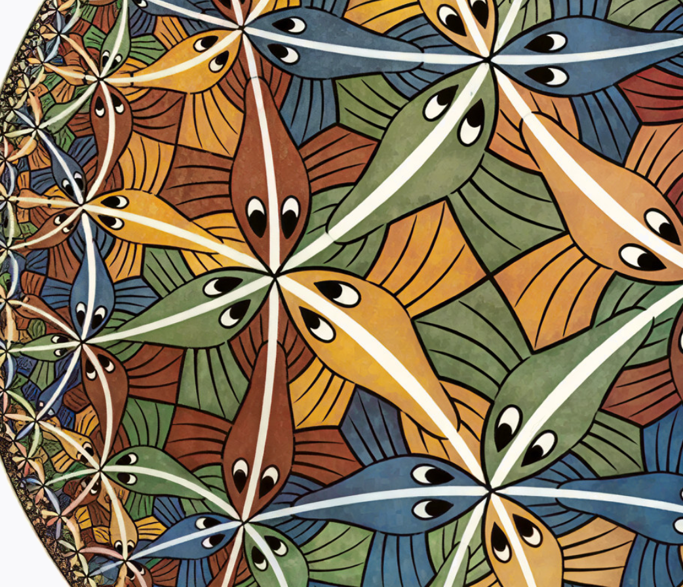
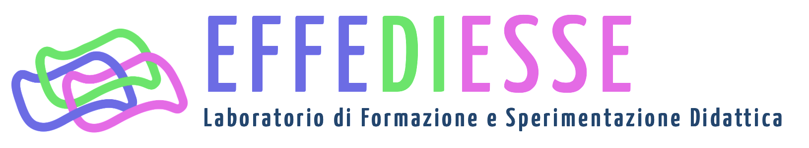
GEOMETRIA IPERBOLICA CON GEOGEBRA
Enrico Schlesinger e Giulia Barbato 22 aprile 2026
Notes:
HO PROVATO A METTERE INSIEME LE IMMAGINI CHE CI POTREBBERO SERVIRE.. POI INSERIAMO MAGARI ANCHE I LINK A GEOGEBRA. DOPO LA VEDIAMO INSIEME.

Slide 2

INTRODUZIONE: MOTIVAZIONE E BENVENUTO
ESCHER INCONTRA COXETER E
PRIMA ANALISI DELLA FIGURA DI COXETER
RETTE IPERBOLICHE: DEFINIZIONE E POSIZIONE RECIPROCHE
ASSIOMA DELLE PARALLELE
CONGRUENZA E ISOMETRIA IPERBOLICHE
TASSELLAZIONI DEL PIANO IPERBOLICO
CONCLUSIONE

Slide 3
INTRODUZIONE MOTIVAZIONE e BENVENUTO

Slide 4
OBIETTIVO: PROPOSTA DI LABORATORIO DI GEOMETRIA PER SCUOLA SUPERIORE
Ricostruzione delle opere del ciclo Circle Limits di Escher con Geogebra, attraverso costruzioni tipo «riga e compasso» a partire da prerequisiti minimi (rette, circonferenze, triangoli simili).
Lo scopo di fondo è di illustrare come la geometria euclidea sia un prodotto dell’intelletto umano e non l'unico modello possibile atto a descrivere la realtà fisica.
Ci auguriamo che il laboratorio venga implementato - siamo più che disponibili a fornire materiali, supporto e a raccogliere con piacere eventuali feedback.

Slide 5
A CHI CI SIAMO ISPIRATI
Che le opere di Escher si prestino alla divulgazione matematica è un fatto ben noto e ampiamente sfruttato.
Nel nostro caso specifico, l'ispirazione nasce dall'articolo di Bill Casselman, «How did Escher do it?» , pubblicato sul sito web dell’AMS nel giugno 2010. https://www.ams.org/publicoutreach/feature-column/fcarc-circle-limit

Slide 6



LA NOSTRA ESPERIENZA
E.S. Introduzione alla geometria iperbolica: come si può ricoprire il piano con piastrelle ottagonali? Intervento del 13/11/2013 per il Sesto Ciclo di Seminari FDS
E.S. Corso Geometria iperbolica (10 ore) per la scuola secondaria di secondo grado, nell'ambito del Progetto In Action with Math, 2015
G.B. tesi di Laurea Magistrale Un'introduzione visiva alla geometria iperbolica 2023
Ampia disponibilità di materiali

Slide 7
CAPITOLO PRIMO ESCHER INCONTRA COXETER

Slide 8
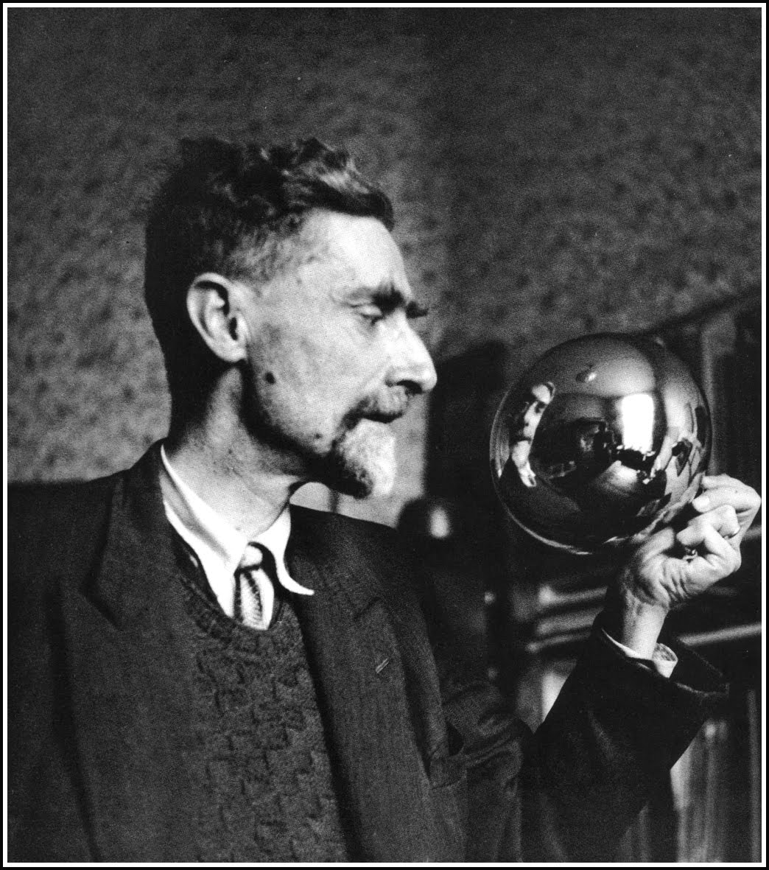
M.C. ESCHER : UN MATEMATICO ARTISTA
“Anche se non ho avuto un'istruzione o conoscenze in scienze esatte, mi sento spesso più vicino ai matematici che ai miei colleghi artisti. [...] La cosa buffa è che, a quanto pare, io utilizzo teorie matematiche senza saperlo. "
Figura 1: M.C. Escher. ^{[2]}

Slide 9
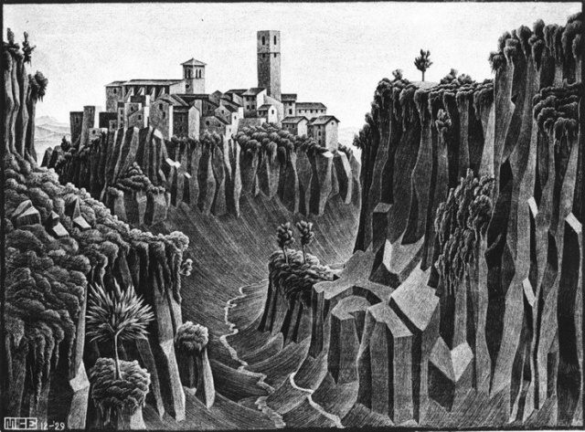
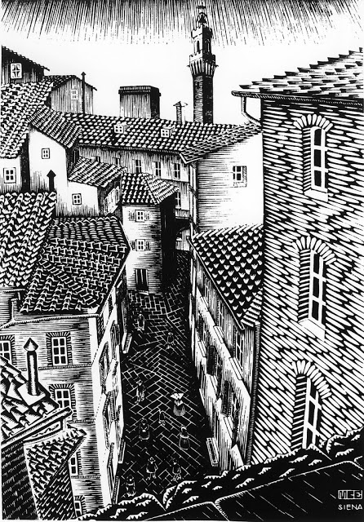
M.C. ESCHER : ANNI ITALIANI
M.C. Escher, olandese di nascita, dopo i suoi studi in architettura intraprese un viaggio in Italia. Qui rimase profondamente affascinato dal paesaggio della Penisola e dalle architetture delle città, tanto che decise di trasferirsi. Si osserva che anche in queste prime stampe a tema paesaggistico non viene cercato tanto il lato pittorico quanto piuttosto la struttura rigidamente geometrica che trovava nelle città e nelle montagne e i suoi paesaggi.
a) Barbarano romano (1929).
b) Tetti di Siena (1922).
Figura 2: Anni italiani, opere di M.C. Escher. ^{[2]}

Slide 10
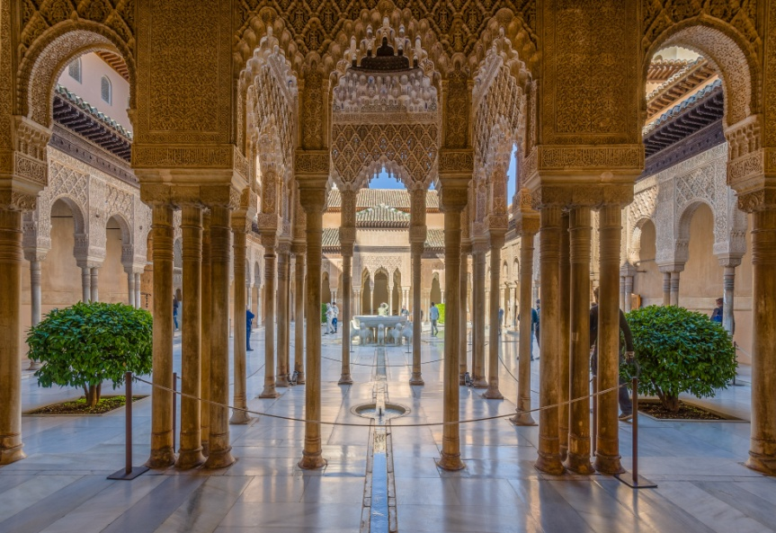
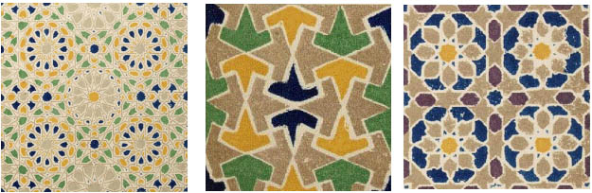
LA PRIMA ISPIRAZIONE DI ESCHER : VISITA ALL’ALHAMBRA
Ciò che davvero stimolò la predisposizione escheriana per la geometria, fu la scoperta dei mosaici regolari dell'Alhambra di Granada, durante il suo primo viaggio in Spagna, compiuto nell’autunno 1922. Qui Escher vide per la prima volta le decorazioni in maiolica e in stucco che ne ornano le pareti e ne rimase colpito.
Figura 3: Mosaici regolari dell’Alhambra di Granada. ^{[2]}

Slide 11
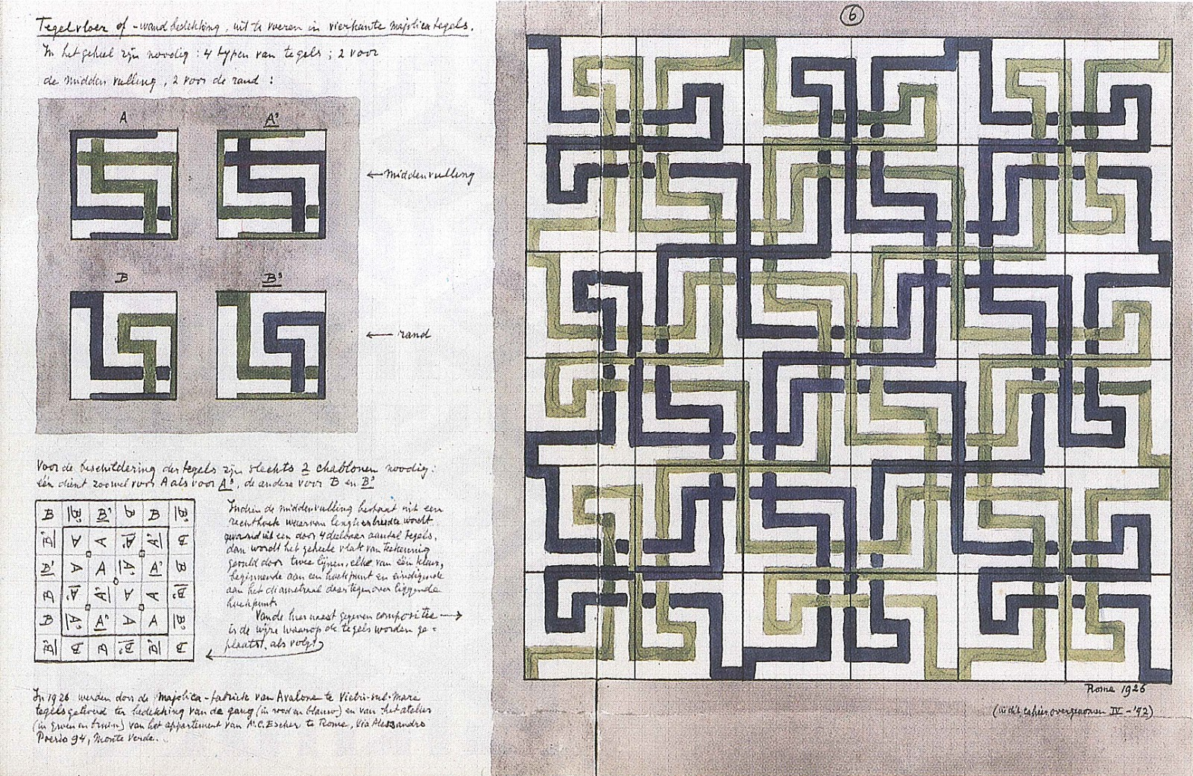
LA DIVISIONE REGOLARE DEL PIANO
“La divisione regolare del piano è diventata un’autentica “mania”, a cui sono ormai assuefatto, e da cui talvolta mi è difficile allontanarmi”
Figura 4: Disegno per pavimenti o pareti da eseguire con piastrelle quadrate in maiolica, (1926). ^{[2]}

Slide 12
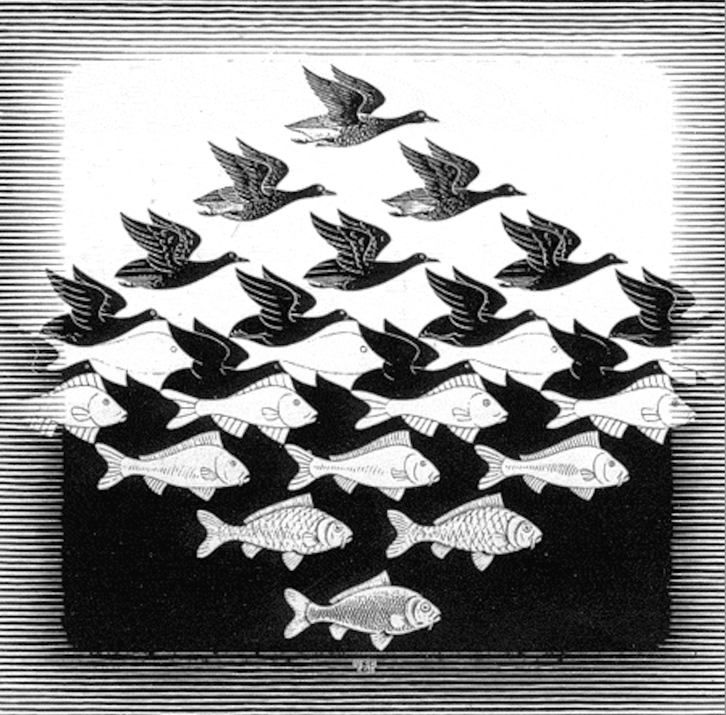
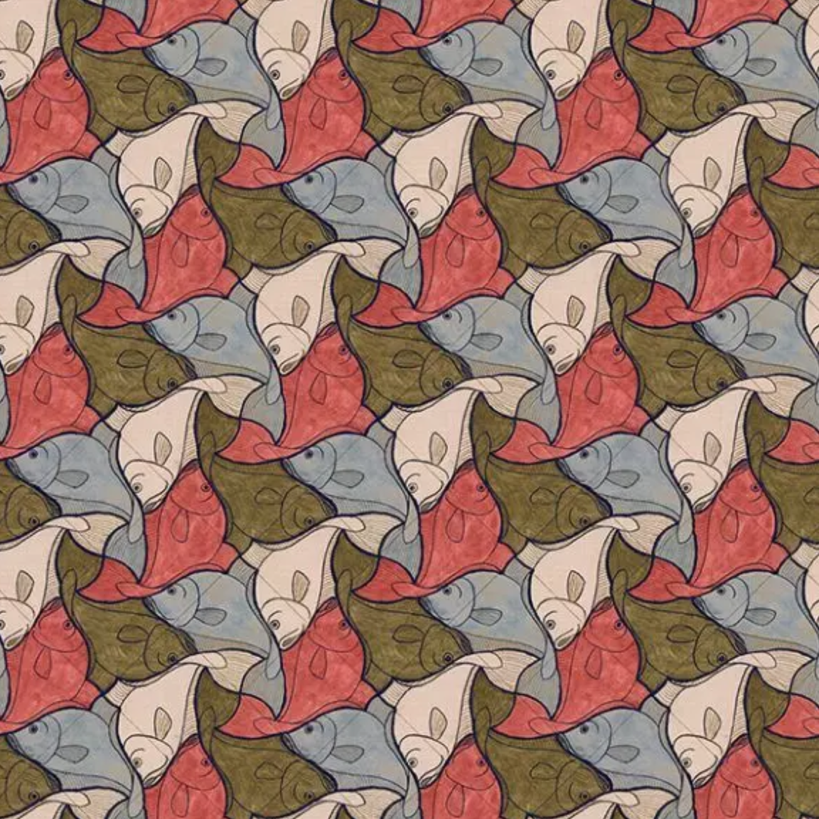
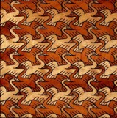
TASSELLAZIONI DEL PIANO EUCLIDEO
a) Cielo e acqua I (1938).
b) Divisione regolare del piano n°20, Pesci (1938).
c) Divisione regolare del piano n°96, Cigni (1955).
Figura 5: Divisioni regolari del piano euclideo, opere di M.C. Escher. ^{[2]}

Slide 13
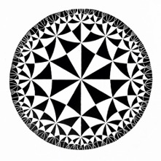
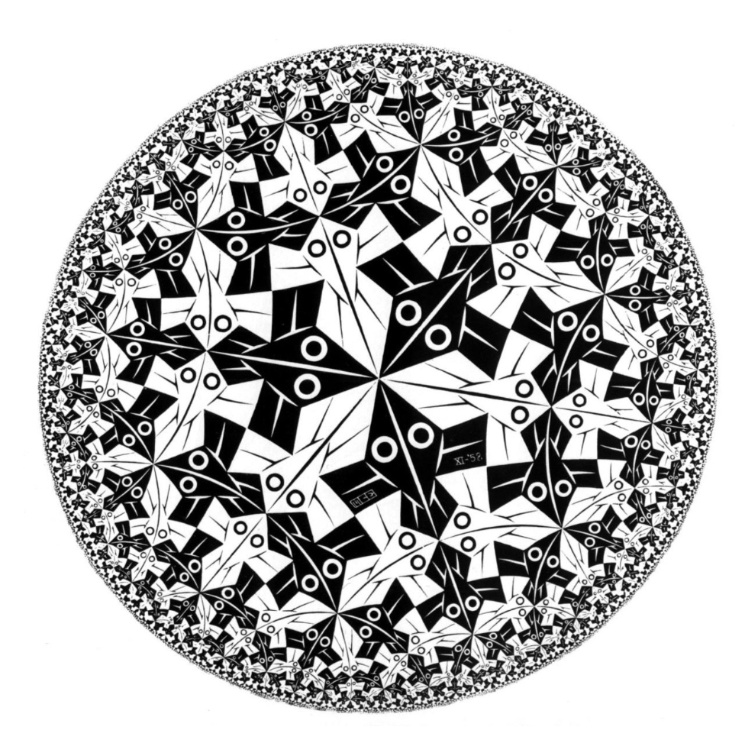
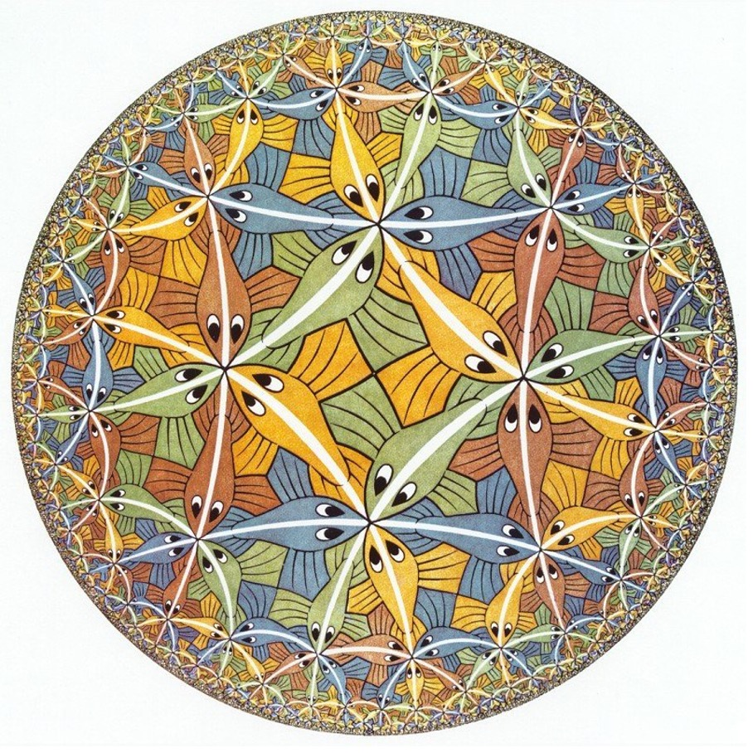
TASSELLAZIONI DEL PIANO IPERBOLICO
a) Tassellatura tramite triangoli iperbolici di H.S.M Coxeter.
b) Limite al cerchio I (1958) di M.C. Escher.
c) Limite al cerchio III (1958) di M.C. Escher.
Figura 6: Tassellazioni del piano iperbolico: modello di Coxeter ^{[4]} e opere di M.C. Escher ^{[2]}.

Slide 14
CAPITOLO SECONDO PRIMA ANALISI FIGURA DI COXETER

Slide 15
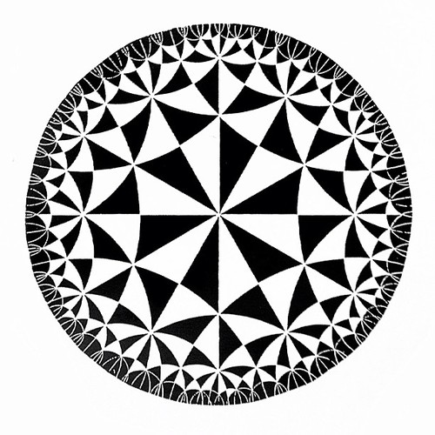

PRIMA ANALISI VISUALE: LA FIGURA DI COXETER
Figura 7.1: Figura di H.S.M Coxeter$.$

Slide 16
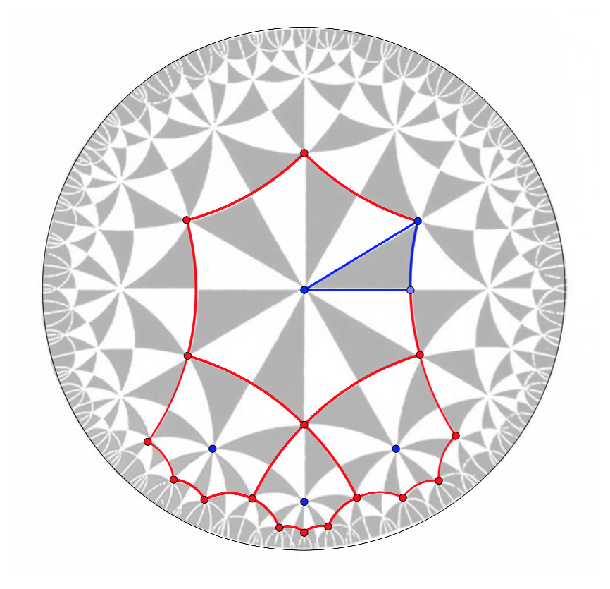

PRIMA ANALISI VISUALE: LA FIGURA DI COXETER
Figura 7.2: Figura di H.S.M Coxeter$.$

Slide 17
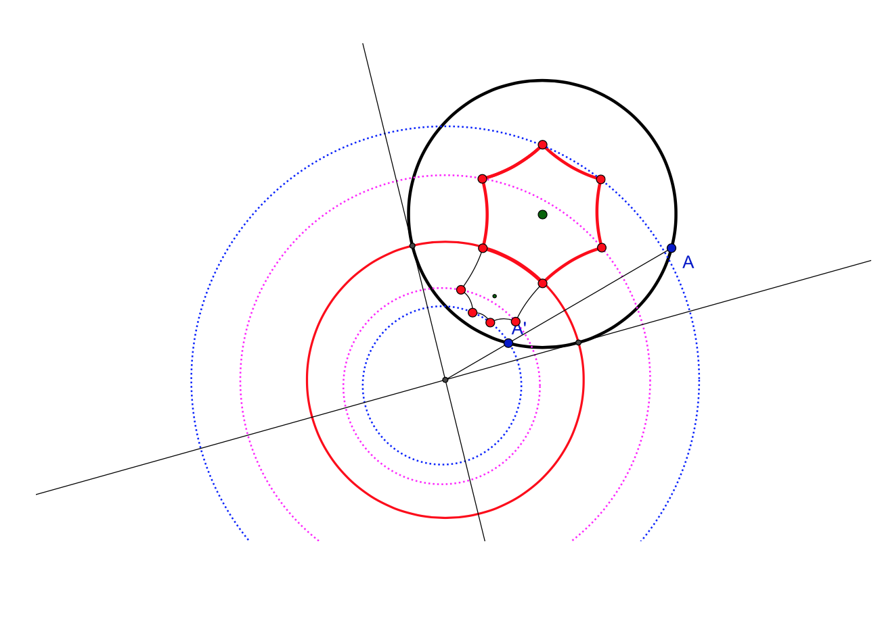
PRIMA ANALISI VISUALE: LA FIGURA DI COXETER
Figura 7.3: Riflessione esagoni regolari.

Slide 18
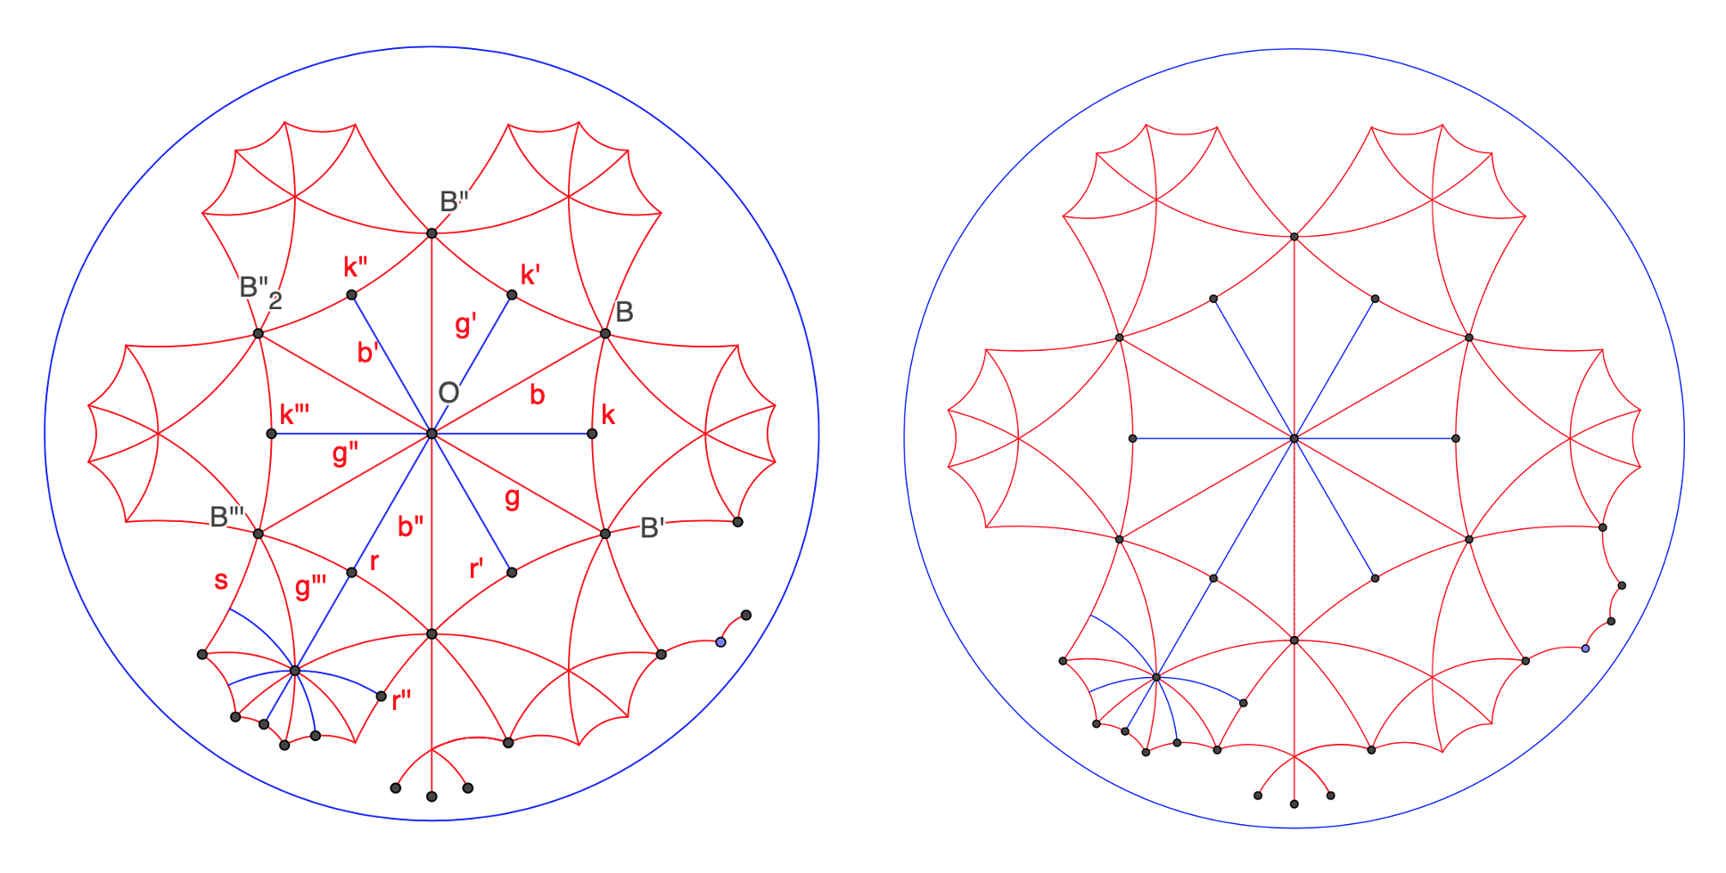
PRIMA ANALISI VISUALE: LA FIGURA DI COXETER
Figura 7.3: Riflessione esagoni regolari.

Slide 19
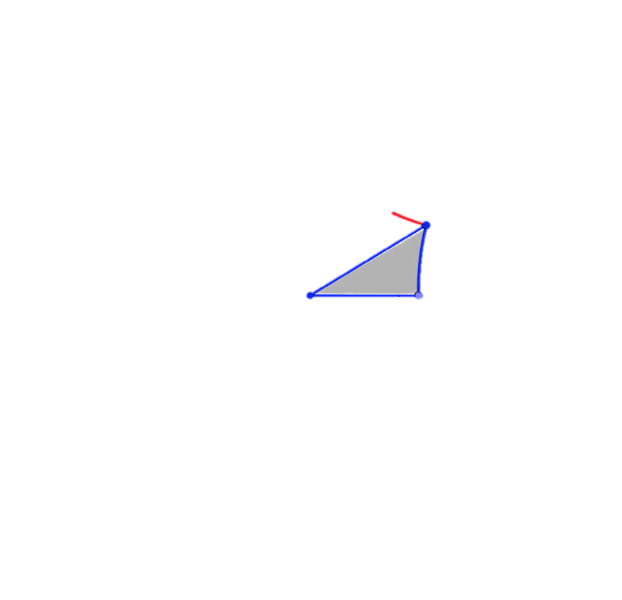
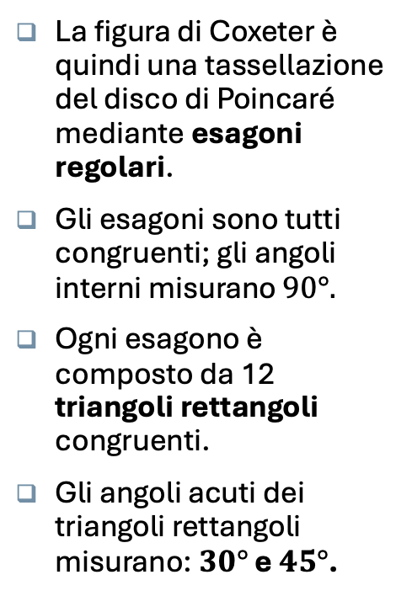
PRIMA ANALISI VISUALE: ANGOLI E TRANGOLI DELLA FIGURA
La figura di Coxeter è quindi una tassellazione del disco di Poincaré mediante esagoni regolari.
Gli esagoni sono tutti congruenti; gli angoli interni misurano $90°.$
Ogni esagono è composto da 12 triangoli rettangoli congruenti.
Gli angoli acuti dei triangoli rettangoli misurano: $30°$ e$45°$.
Figura 7.3: Riflessione esagoni regolari.

Slide 20
CAPITOLO TERZO RETTE DEL PIANO IPERBOLICO

Slide 21
IL MODELLO DI POINCARÉ: IL CONCETTO DI MODELLO
Piano, punti, rette: concetti primitivi, non definiti. Le loro proprietà sono regolate da assiomi.
Il piano è l’insieme di tutti i punti. Una retta è un particolare sottoinsieme del piano.
Modello: in un contesto specifico si individuano gli oggetti corrispondenti ai concetti primitivi; tali oggetti devono verificare gli assiomi. Tutte le proprietà dimostrate per i concetti primitivi a partire dagli assiomi valgono per gli oggetti del modello. Il fatto che il modello esista garantisce la non contraddittorietà degli assiomi.

Slide 22
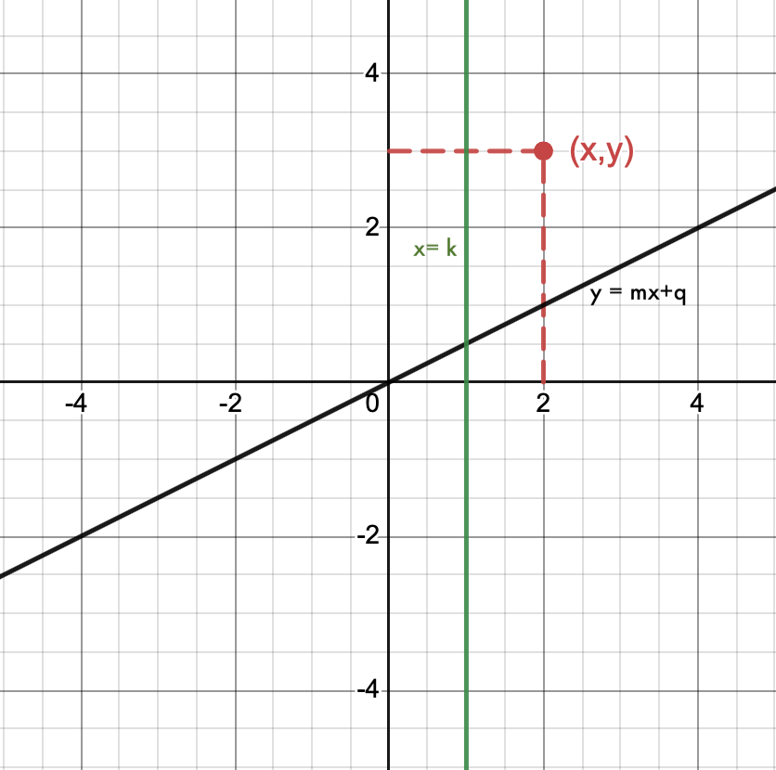
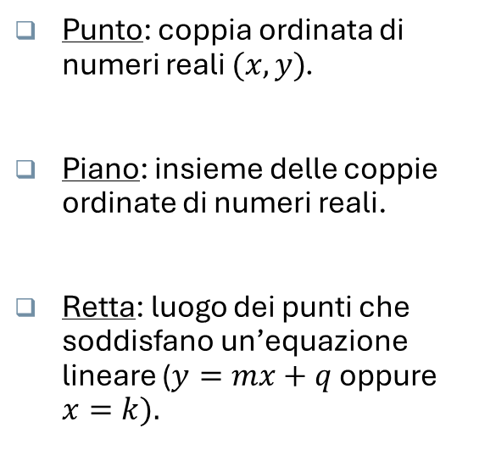
IL MODELLO DI POINCARÉ: IL PIANO CARTESIANO È UN MODELLO DEL PIANO EUCLIDEO
Punto: coppia ordinata di numeri reali $(x,y)$.
Piano: insieme delle coppie ordinate di numeri reali.
Retta: luogo dei punti che soddisfano un’equazione lineare ($y=mx+q$ oppure $x=k).$
Figura 8: Piano cartesiano.

Slide 23
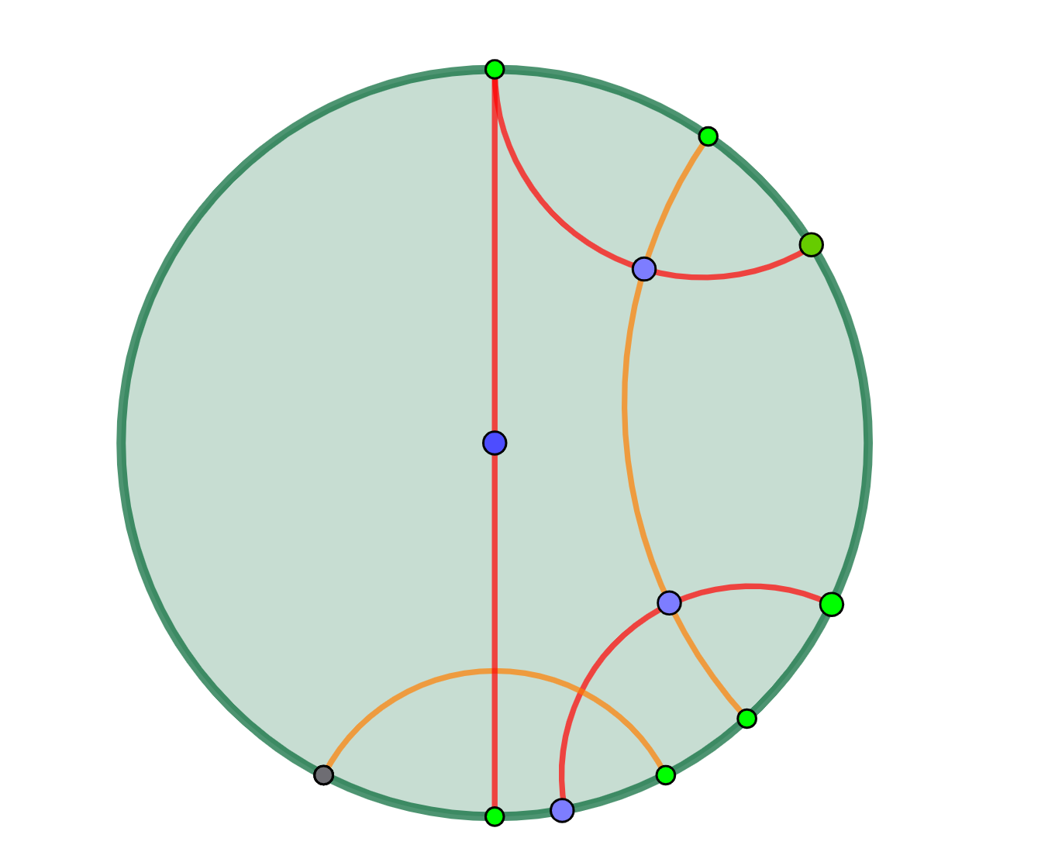
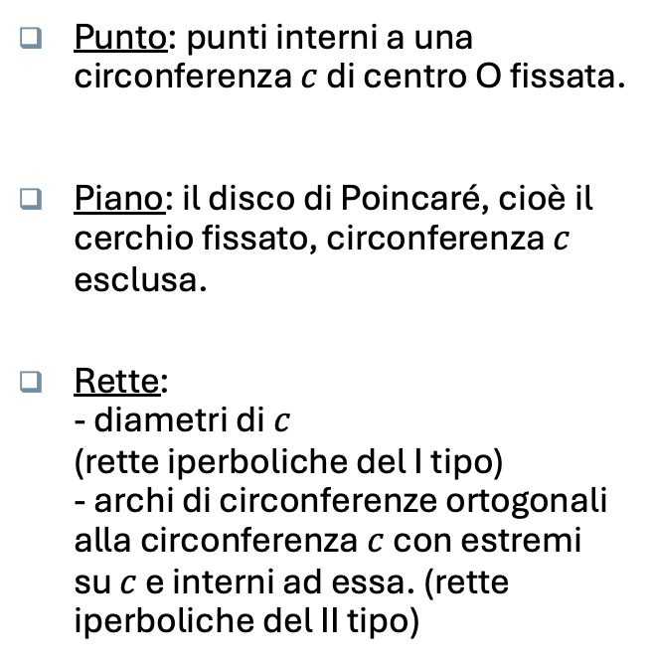
IL MODELLO DI POINCARÉ: IL DISCO DI POINCARÉ È UN MODELLO DEL PIANO IPERBOLICO
Punto: punti interni a una circonferenza $c$ di centro O fissata.
Piano: il disco di Poincaré, cioè il cerchio fissato, circonferenza $c$ esclusa.
Rette: - diametri di $c$ (rette iperboliche del I tipo) - archi di circonferenze ortogonali alla circonferenza $c$ con estremi su $c$ e interni ad essa. (rette iperboliche del II tipo)
Figura 9: Disco di Poincaré.

Slide 24
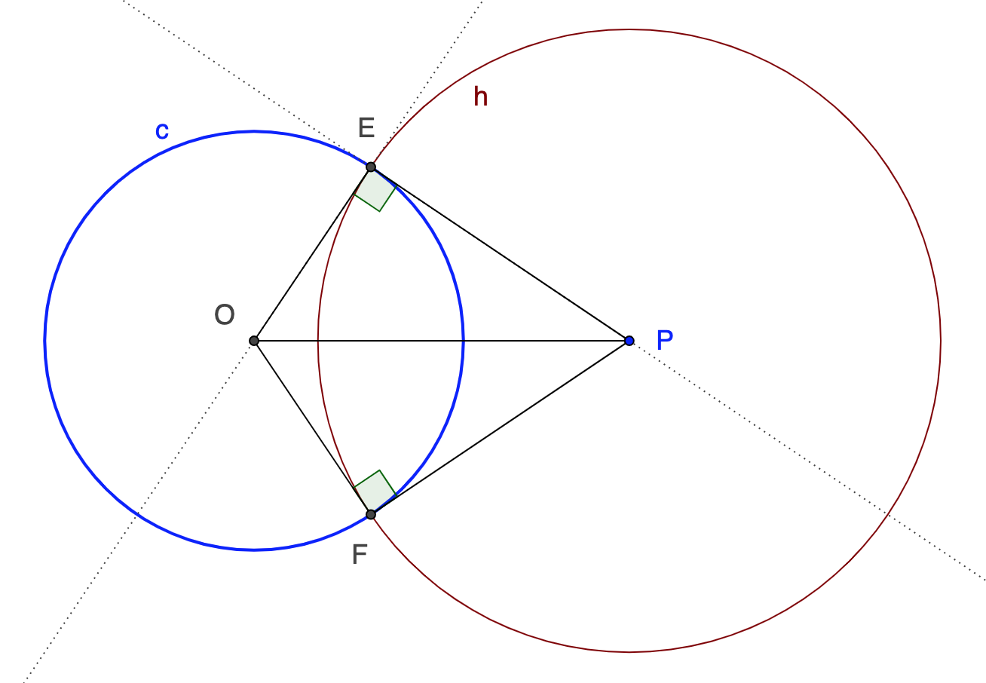

RETTE IPERBOLICHE: DEFINIZIONE
Definizione CIRCONFERENZE ORTOGONALI: Due circonferenze si dicono ortogonali se hanno almeno un punto$E$in comune e i loro raggi per $E$ sono ortogonali.
Figura 10: $c$e $h$ circonferenze ortogonali.

Slide 25
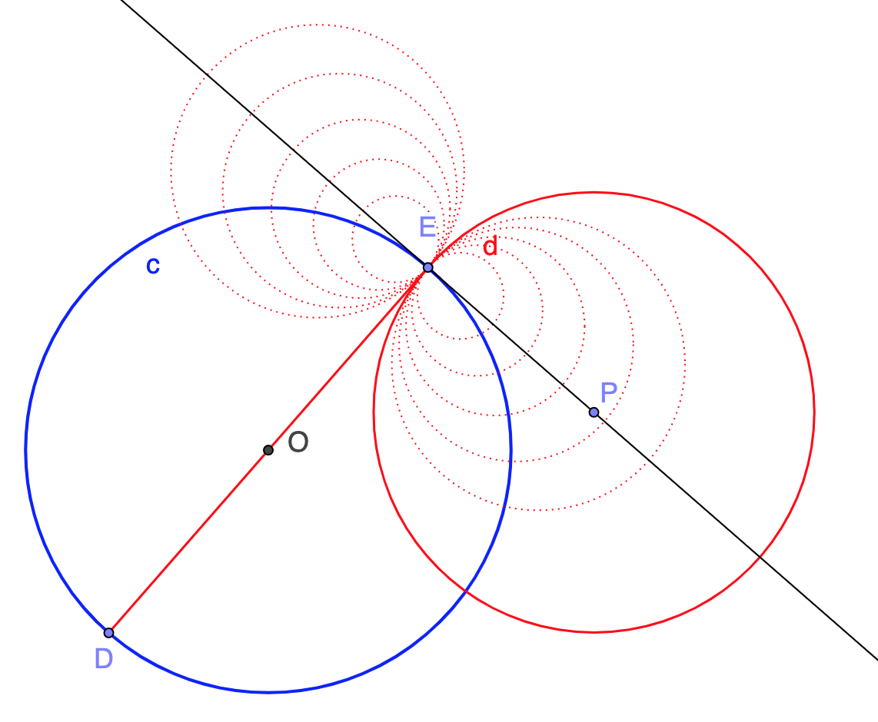

RETTE IPERBOLICHE: ESERCIZIO GUIDATO GEOGEBRA
Costruzione delle rette passanti per E, punto al bordo. (ESERCIZIO GUIDATO)
File Geogebra
Figura 11: Rette passanti per punto al bordo.

Slide 26
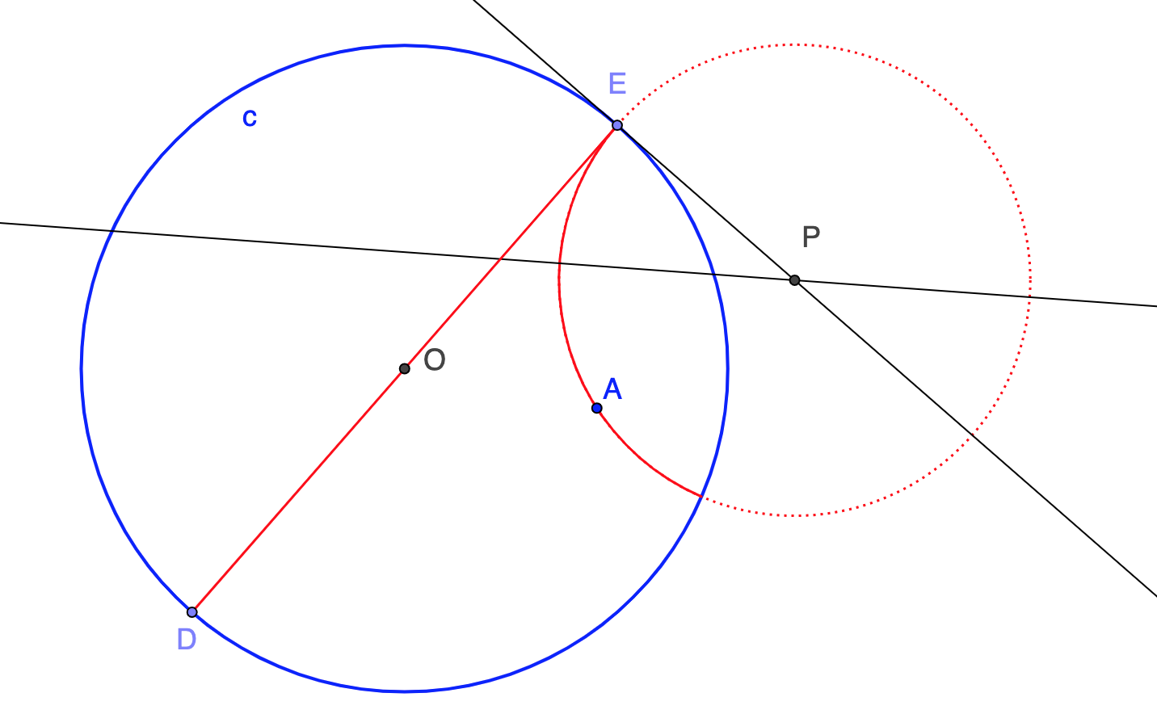

RETTE IPERBOLICHE: ESERCIZIO GUIDATO GEOGEBRA
Costruzione della retta passante per E, punto al bordo e A, punto interno.
Figura 12: retta passante per un punto al bordo e un punto interno.

Slide 27
RETTE IPERBOLICHE: ESERCIZIO GEOGEBRA LASCIATO PER ESERCITAZIONE
Costruzione della retta passante per due punti al bordo.

Slide 28

RETTE IPERBOLICHE: ESERCIZIO GEOGEBRA LASCIATO PER ESERCITAZIONE
Costruzione della retta passante per due punti al bordo.
SUGGERIMENTO: il polo è l’intersezione delle due tangenti al bordo nei punti assegnati.

Slide 29
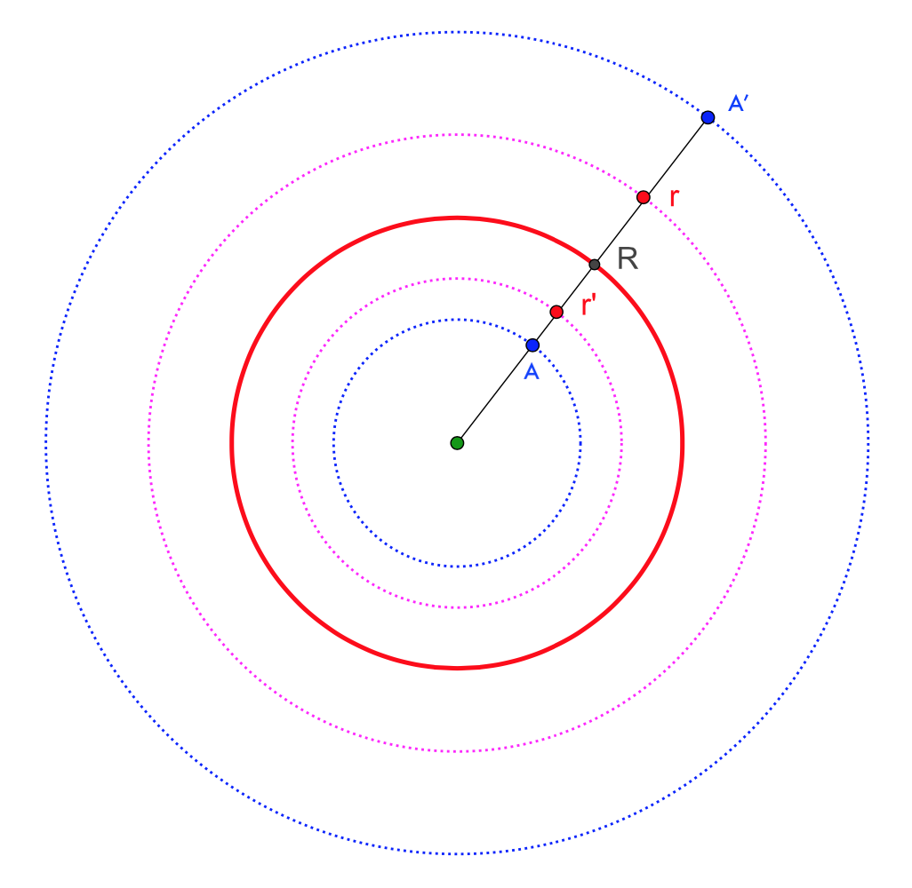
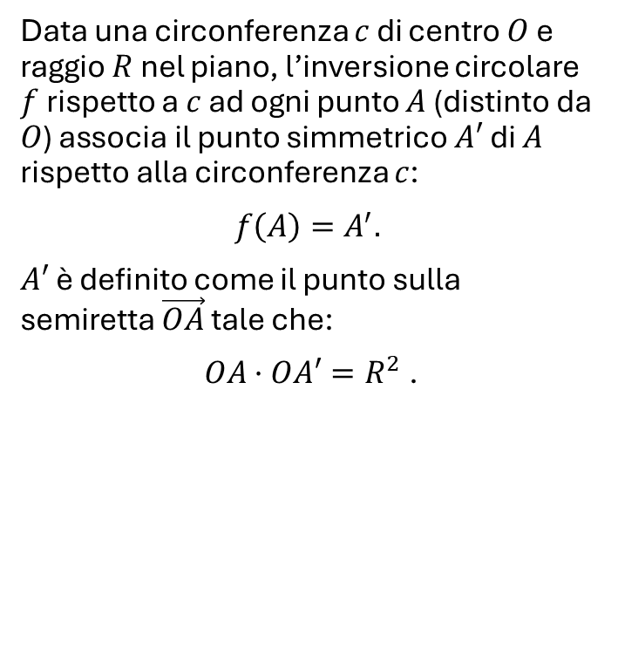
INVERSIONI CIRCOLARI
Data una circonferenza $c$ di centro $O$ e raggio $R$ nel piano, l’inversione circolare $f$ rispetto a $c$ ad ogni punto $A$ (distinto da $O$) associa il punto simmetrico $A′$ di $A$ rispetto alla circonferenza $c$:
$f\left(A\right)=A^{′}.$
$A′$ è definito come il punto sulla semiretta $\vec{OA}$ tale che:
$OA·OA′=R^{2}$.
Figura 13: Inversione circolare.

Slide 30
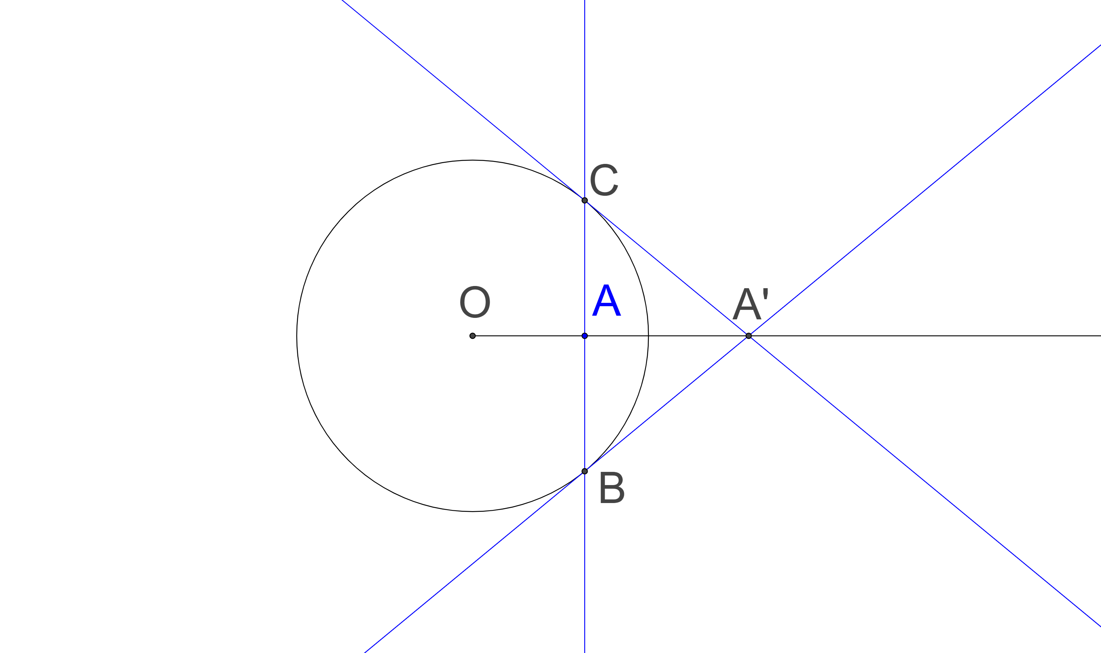

INVERSIONI CIRCOLARI: COSTRUZIONE PUNTO SIMMETRICO A’ CON RIGA E COMPASSO
c
File Geogebra
Figura 14: Costruzione punto simmetrico $A′$ di $A$ rispetto alla circonferenza $c$ .

Slide 31
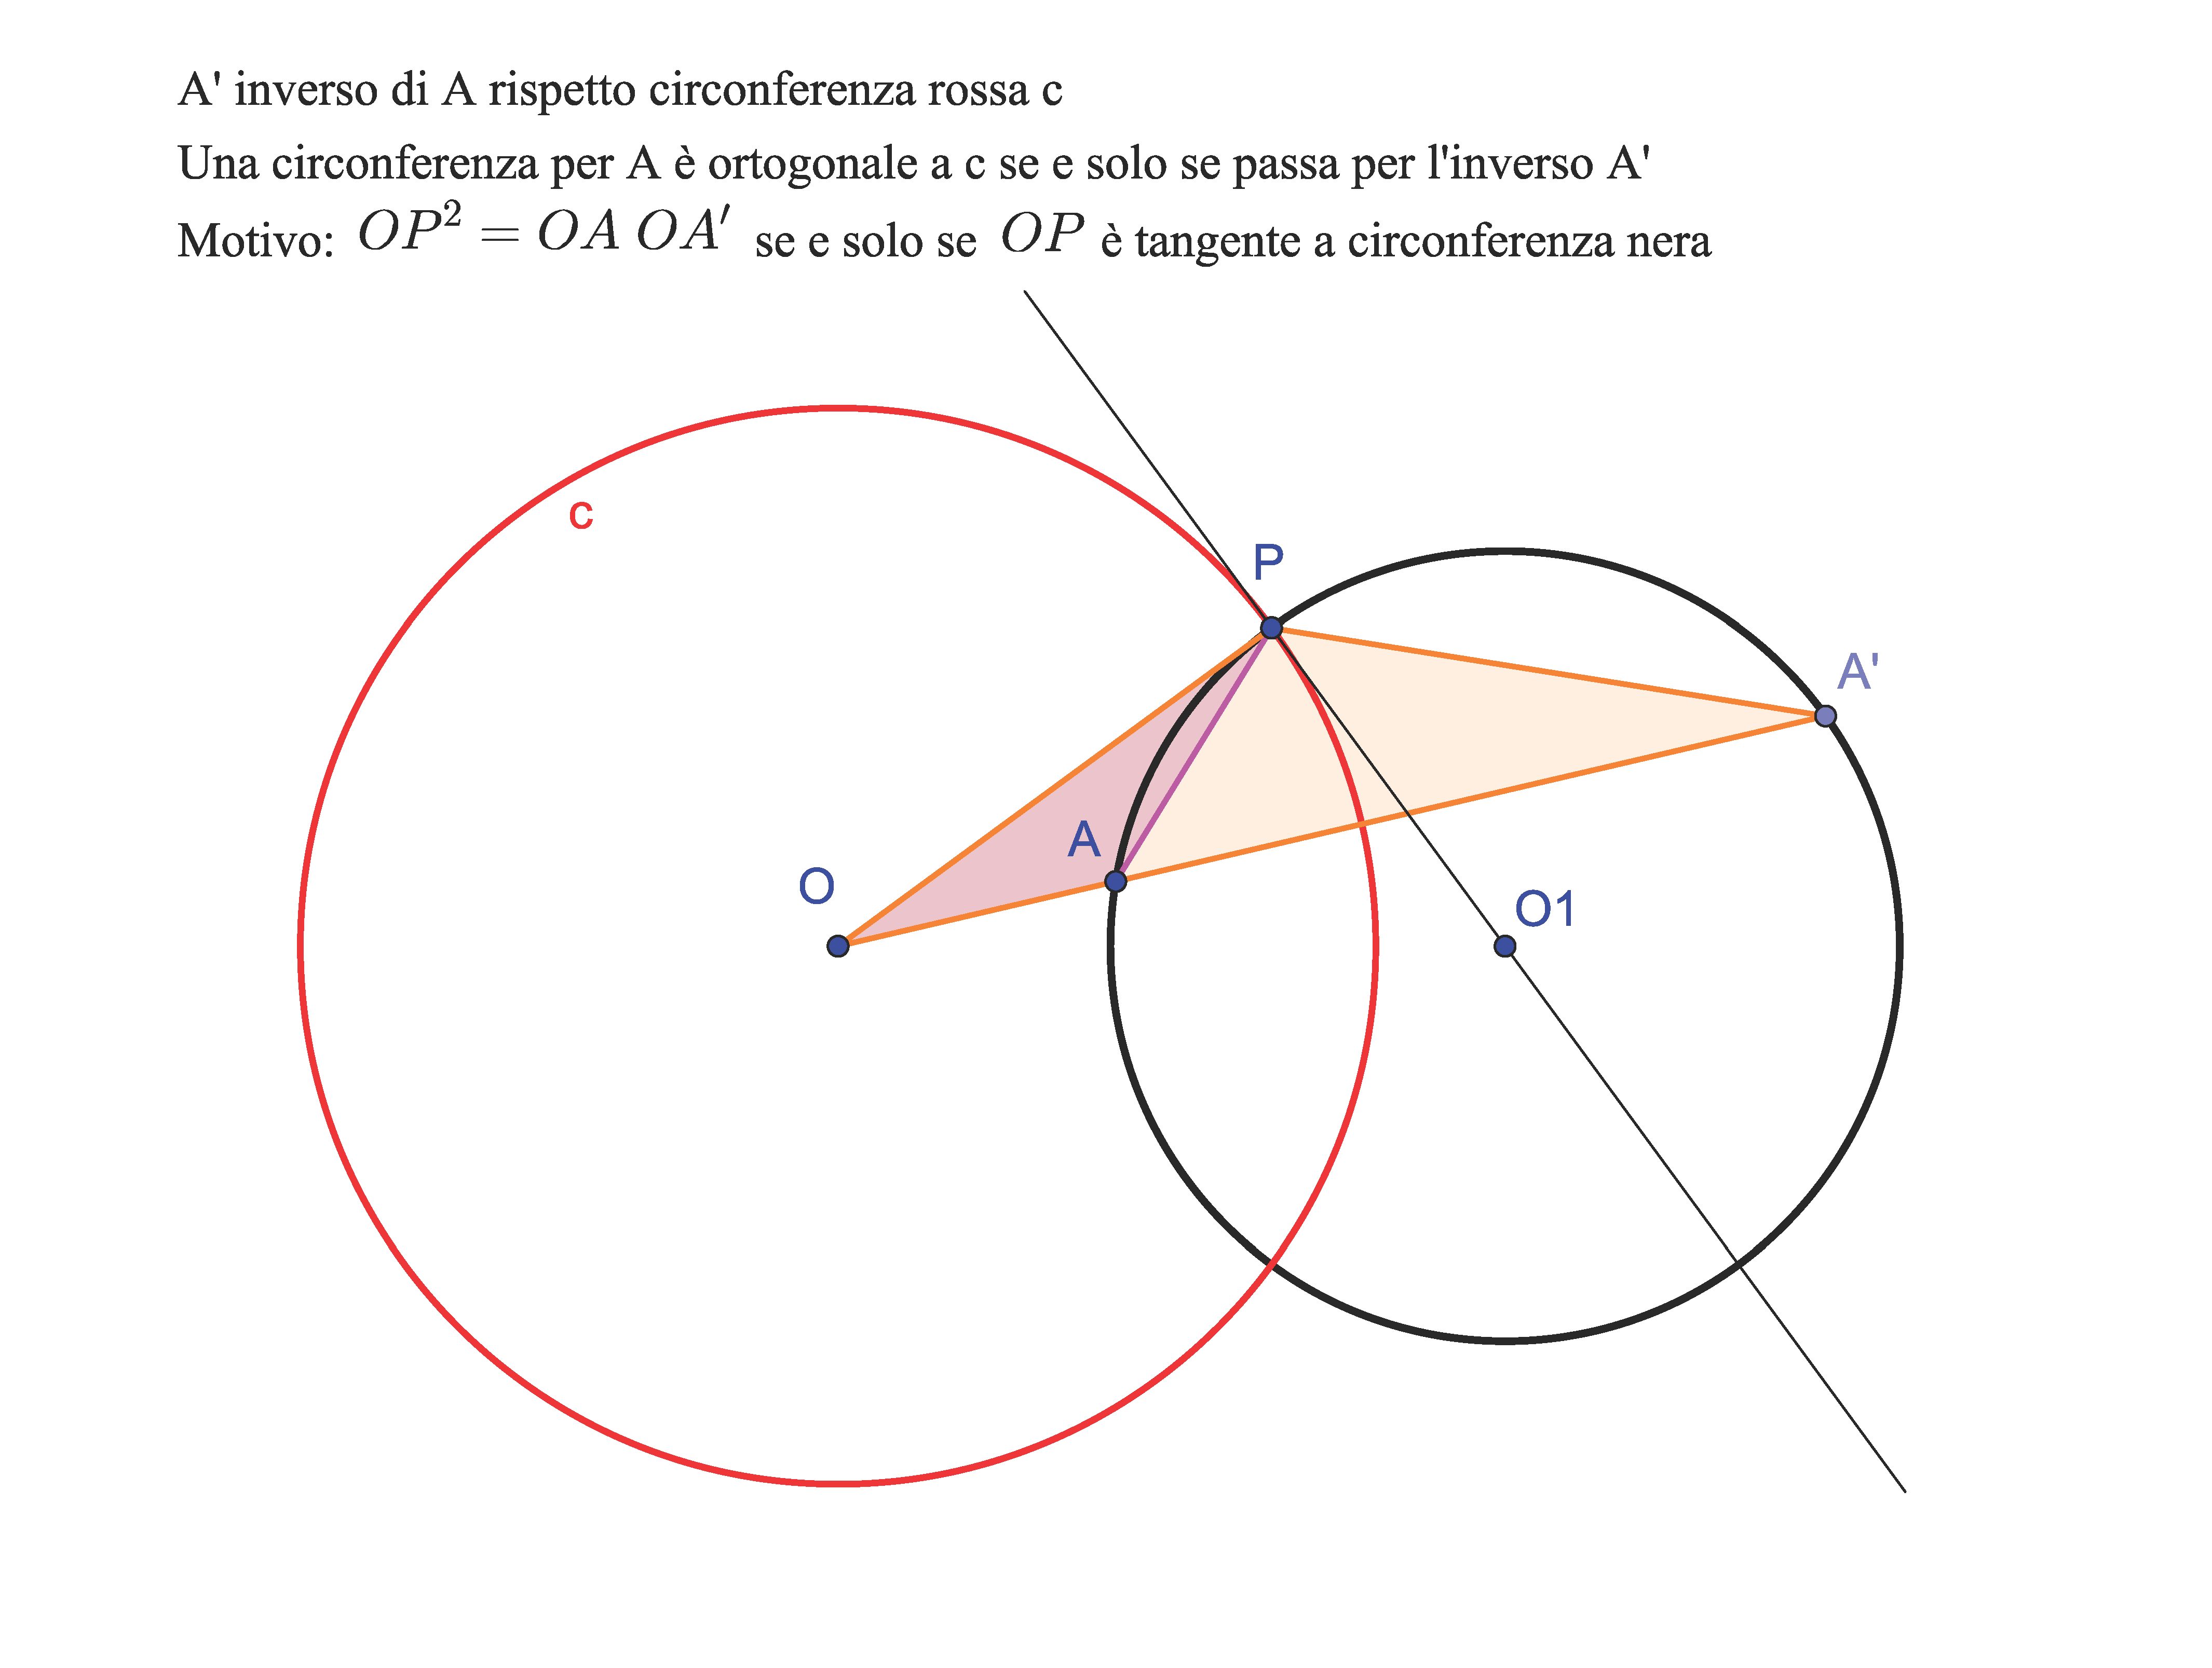
ORTOGONALITÀ TRA CIRCONFERENZE
Figura 15: Ortogonalità tra circonferenze.

Slide 32
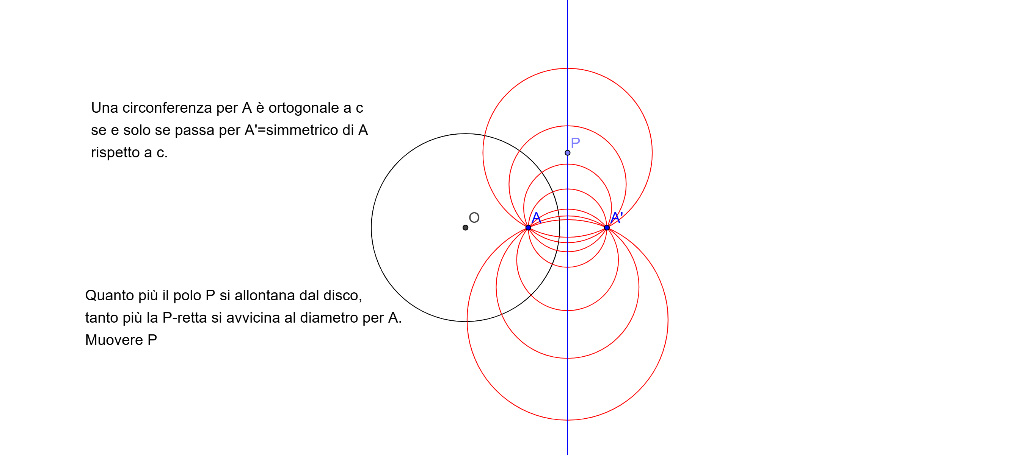

RETTE IPERBOLICHE: COSTRUZIONE RETTE PER UN PUNTO INTERNO
Figura 16: Retta passante per un punto interno.

Slide 33
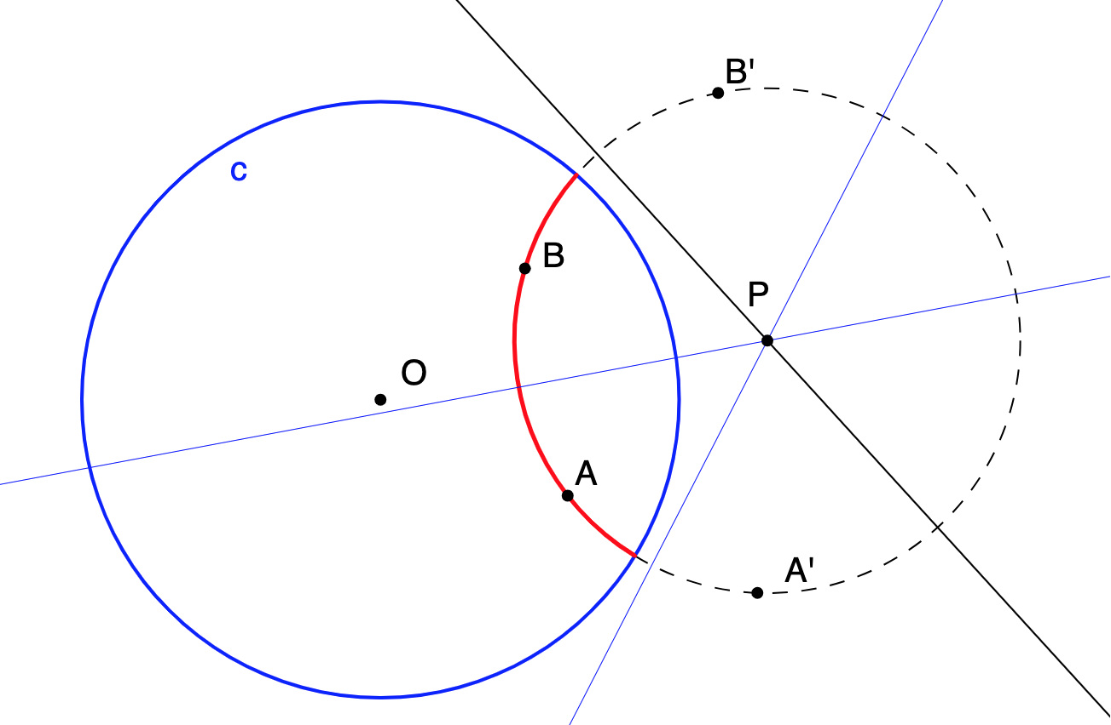

RETTE IPERBOLICHE: PER DUE PUNTI PASSA UNA E UNA SOLA RETTA
Costruzione della retta passante per A e B, due punti interni.
Figura 17: Retta passante per due punti interni.

Slide 34
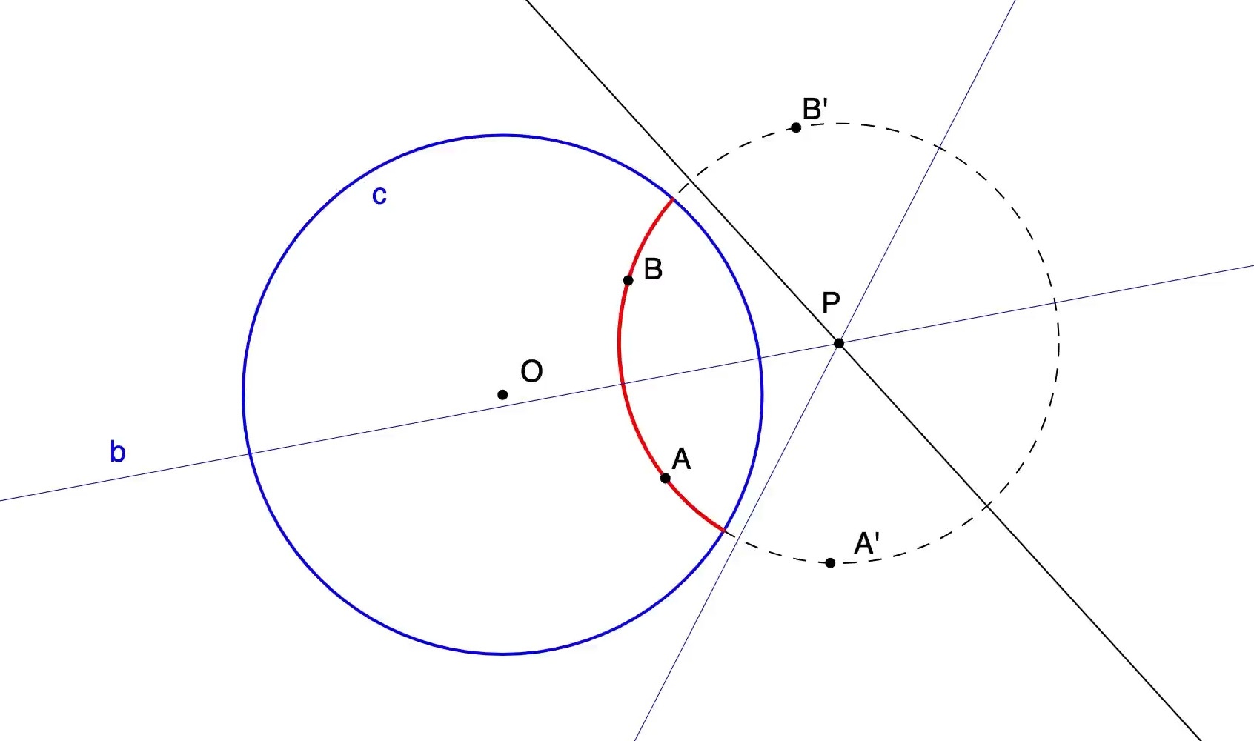
RETTE IPERBOLICHE: PER DUE PUNTI PASSA UNA E UNA SOLA RETTA
Per un punto $P$ esterno alla circonferenza $c$ esiste una e una sola circonferenza $h$ di centro $P$ ortogonale a $c$ e quindi una e una sola retta iperbolica corrispondente. Il punto $P$ è detto polo della retta iperbolica.
Figura 17: Retta passante per due punti interni.

Slide 35
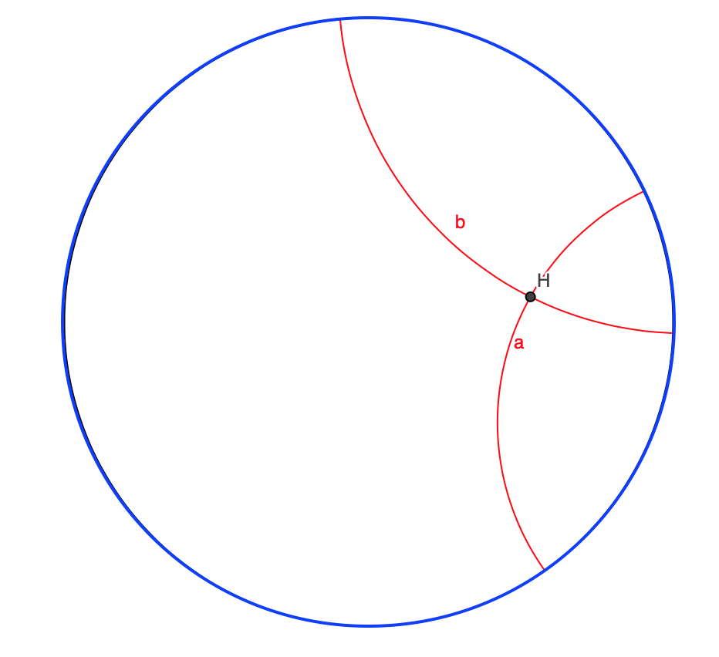
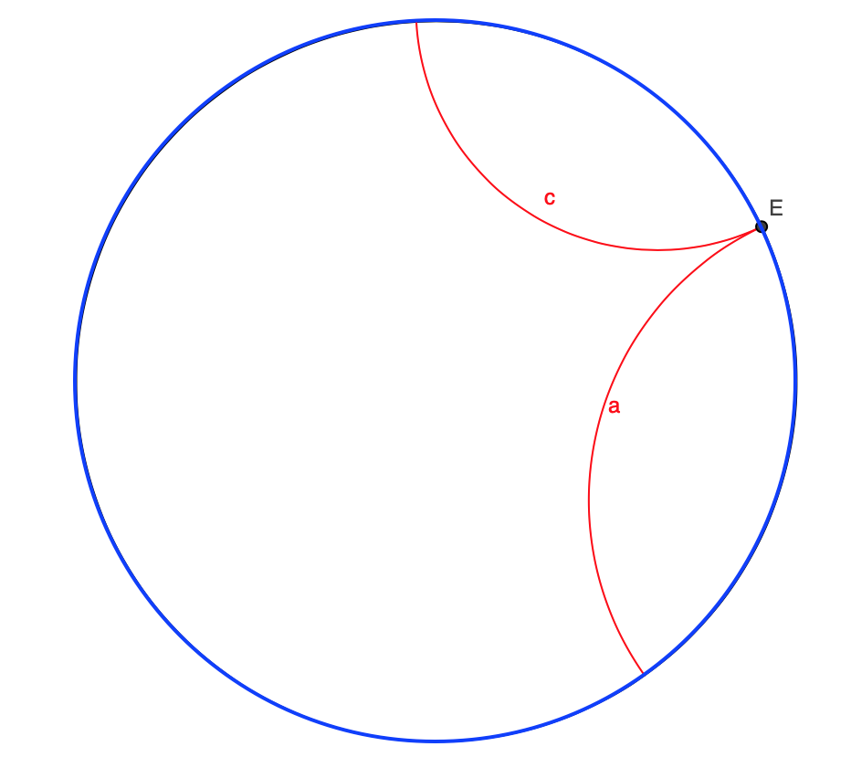
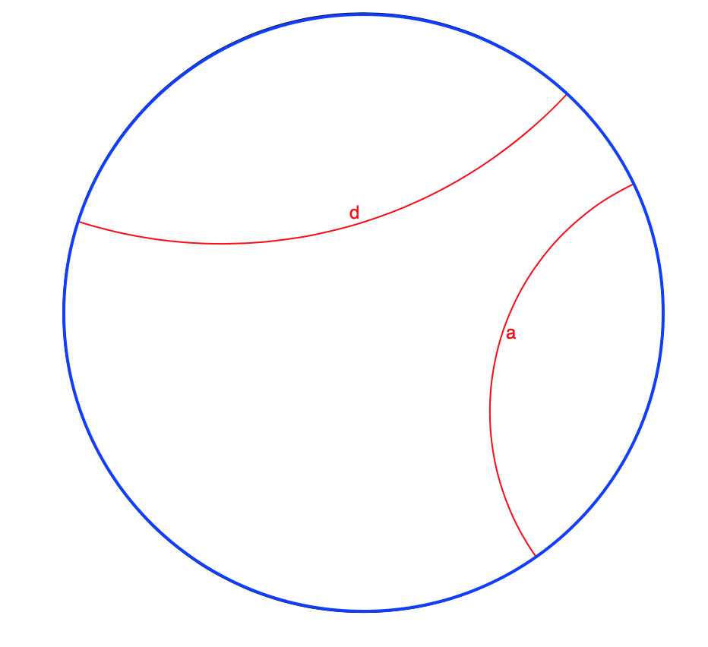
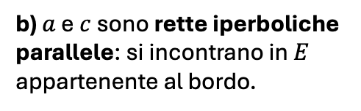
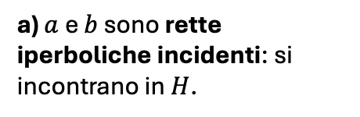
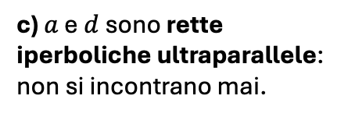
RETTE IPERBOLICHE: POSIZIONI RECIPROCHE DI DUE RETTE DISTINTE
a) $a$e $b$ sono rette iperboliche incidenti: si incontrano in $H$.
b) $a$ e$c$sono rette iperboliche parallele: si incontrano in $E$ appartenente al bordo.
c) $a$ e$d$sono rette iperboliche ultraparallele: non si incontrano mai.
Figura 18.1: Posizioni reciproche di due rette distinte.

Slide 36
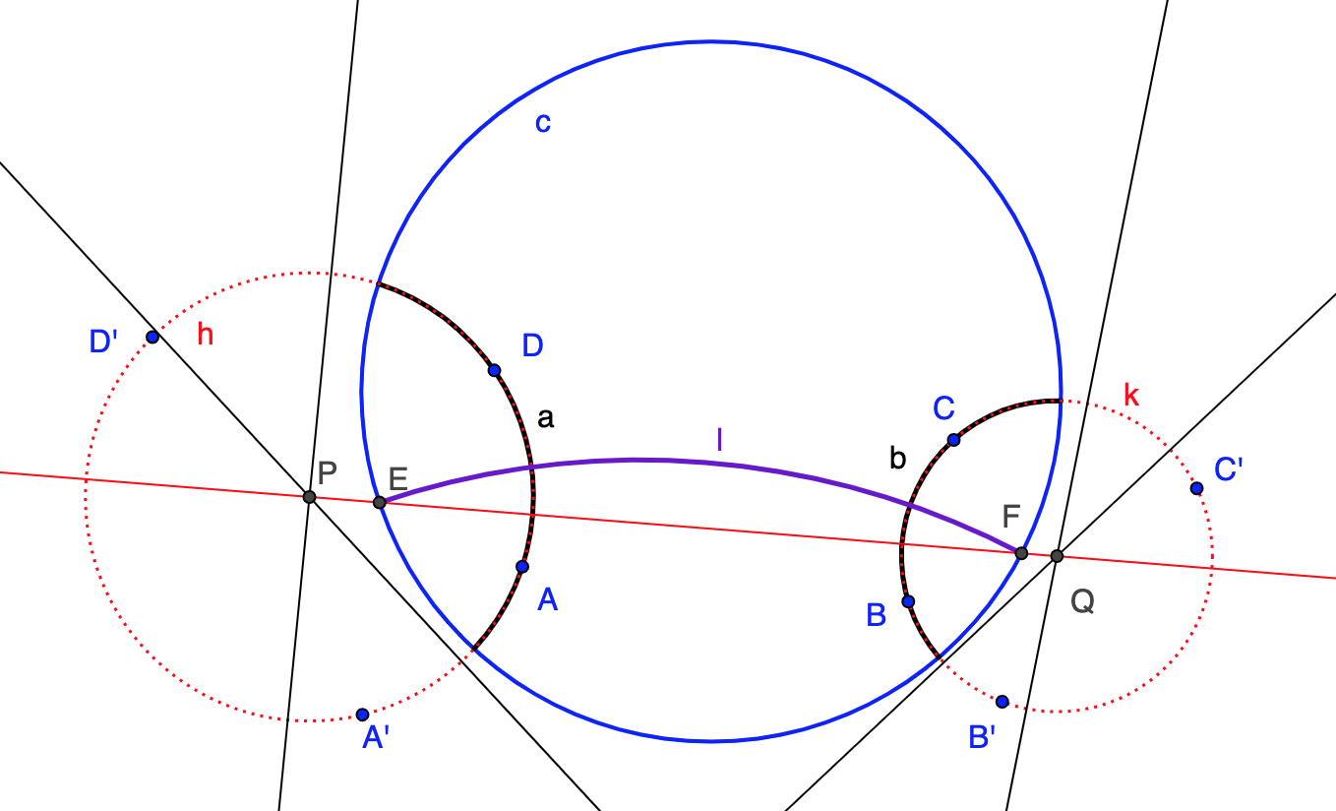

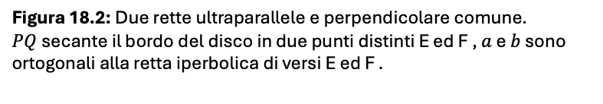
RETTE IPERBOLICHE: POSIZIONI RECIPROCHE DI DUE RETTE DISTINTE
Il caso c) equivale ad affermare che due rette ultraparallele hanno una e una sola perpendicolare comune.
Figura 18.2: Due rette ultraparallele e perpendicolare comune. $PQ$secante il bordo del disco in due punti distinti E ed F , $a$ e $b$ sono ortogonali alla retta iperbolica di versi E ed F .

Slide 37
CAPITOLO QUARTO ASSIOMA DELLE PARALLELE

Slide 38
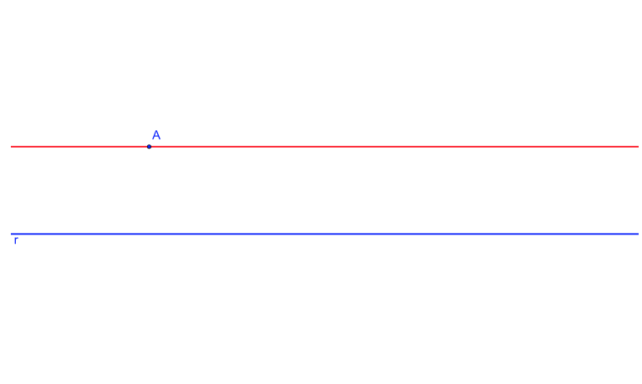
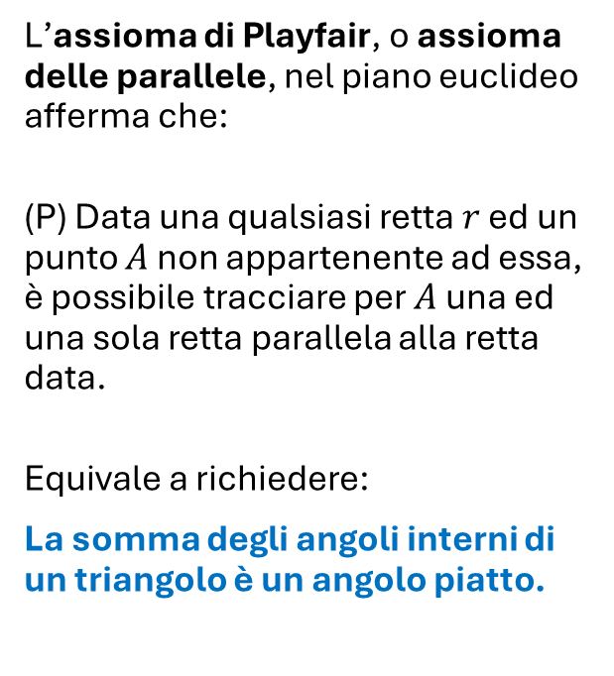
ASSIOMA DELLE PARALLELE: ASSIOMA DELLE PARALLELE PER IL PIANO EUCLIDEO
L’assioma di Playfair, o assioma delle parallele, nel piano euclideo afferma che:
(P) Data una qualsiasi retta $r$ ed un punto $A$ non appartenente ad essa, è possibile tracciare per $A$ una ed una sola retta parallela alla retta data.
Equivale a richiedere:
La somma degli angoli interni di un triangolo è un angolo piatto.
Figura 19: Assioma delle parallele.

Slide 39
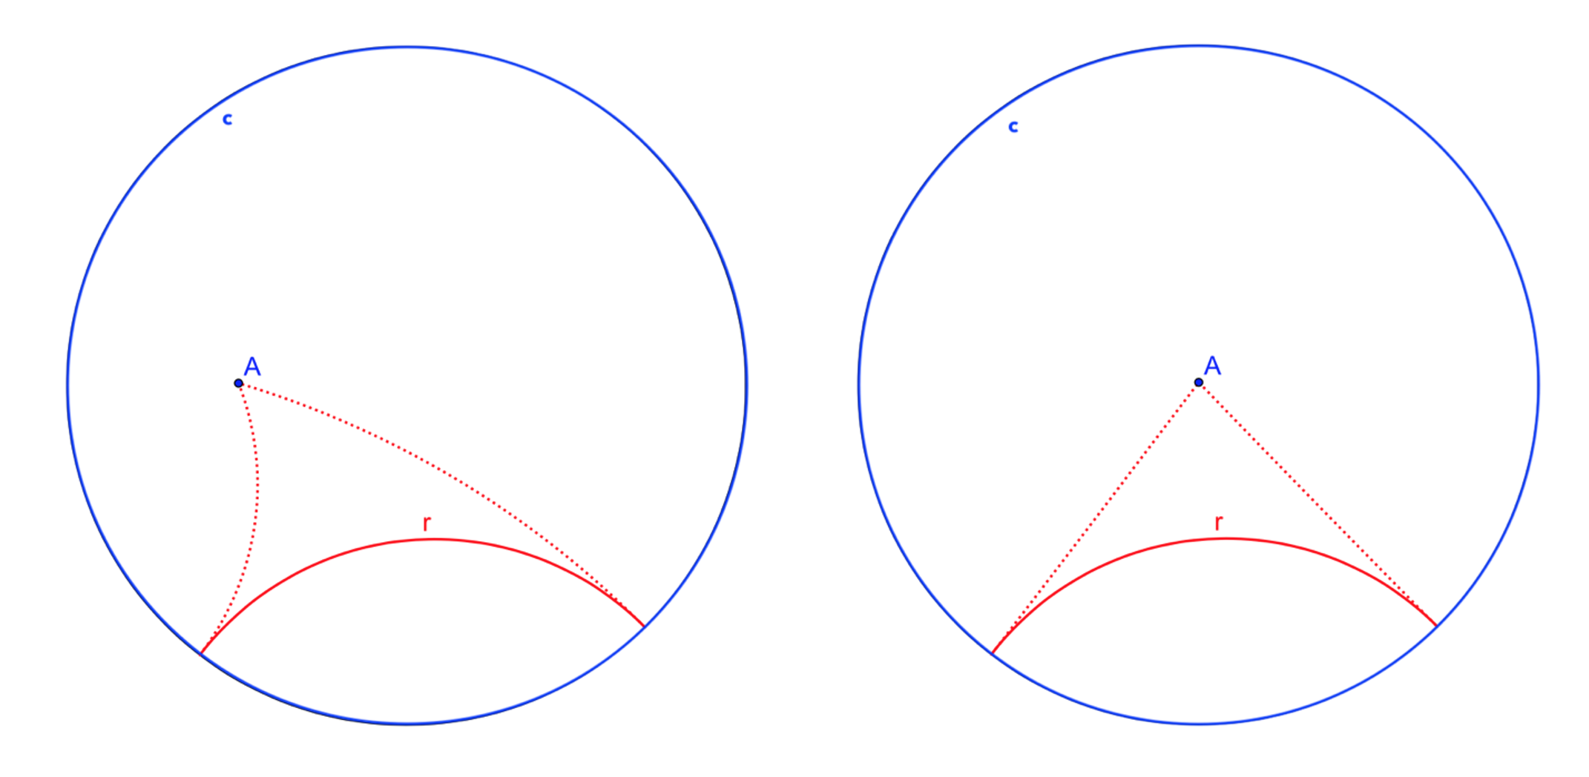
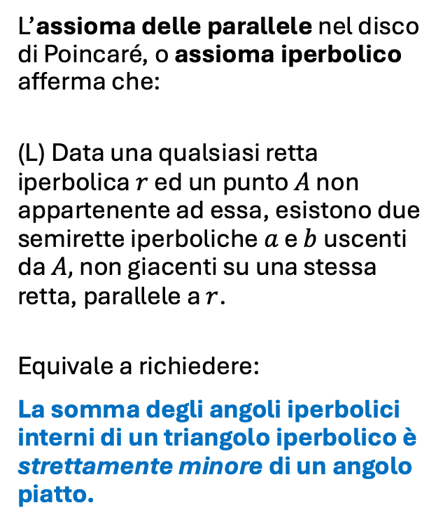
ASSIOMA DELLE PARALLELE: ASSIOMA DELLE PARALLELE PER IL PIANO IPERBOLICO
L’assioma delle parallele nel disco di Poincaré, o assioma iperbolico afferma che:
(L) Data una qualsiasi retta iperbolica $r$ ed un punto $A$ non appartenente ad essa, esistono due semirette iperboliche $a$ e $b$ uscenti da $A,$non giacenti su una stessa retta, parallele a $r$.
Equivale a richiedere:
La somma degli angoli iperbolici interni di un triangolo iperbolico è strettamente minore di un angolo piatto.
Figura 20: Assioma delle parallele nel disco di Poincaré.

Slide 40
ASSIOMI DI HILBERT
Ad eccezione di quello delle parallele, il disco di Poincaré soddisfa tutti gli altri assiomi di Hilbert:
Assiomi di incidenza
Assiomi di ordinamento
Assiomi di congruenza
Ma come si definisce la nozione di congruenza nel disco di Poincaré?
Due segmenti, o più in generale due figure, si dicono congruenti se esiste un’isometria, ossia un movimento rigido che porti l’una nell’altra facendole corrispondere punto per punto.

Slide 41
CAPITOLO QUINTO CONGRUENZA E ISOMETRIA IPERBOLICHE

Slide 42
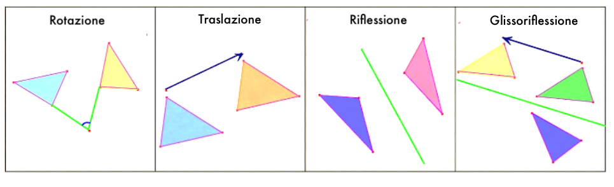
CONGRUENZA e ISOMETRIA: MOVIMENTI RIGIDI DEL PIANO EUCLIDEO
Ogni movimento rigido del piano euclideo è la combinazione di numero finito di riflessioni (al più tre).
Riflessioni (o simmetria assiale)
Rotazioni : composizione di due riflessioni con assi paralleli.
Traslazioni : composizione di due riflessioni con assi incidenti.
Glisso-riflessioni (o antitraslazioni) : composizione di una riflessione e di una traslazione lungo una retta parallela all’asse della riflessione.
Figura 21: Movimenti rigidi del piano euclideo.

Slide 43
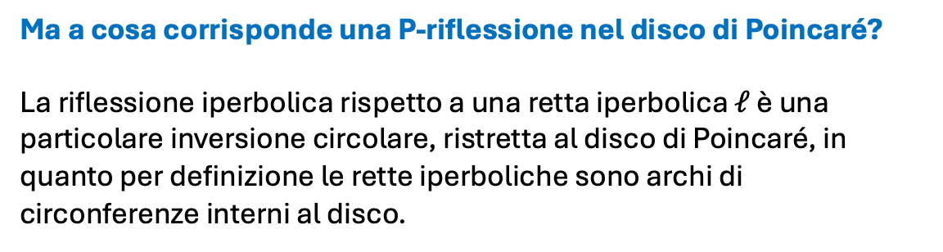
CONGRUENZA e ISOMETRIA: MOVIMENTI RIGIDI DEL PIANO IPERBOLICO
In analogia con il caso euclideo, anche per il disco di Poincaré ogni movimento rigido, o isometria iperbolica, è la composizione di numero finito di riflessioni iperboliche (al più tre).
Ma a cosa corrisponde una P-riflessione nel disco di Poincaré?
La riflessione iperbolica rispetto a una retta iperbolica $ℓ$ è una particolare inversione circolare, ristretta al disco di Poincaré, in quanto per definizione le rette iperboliche sono archi di circonferenze interni al disco.

Slide 44
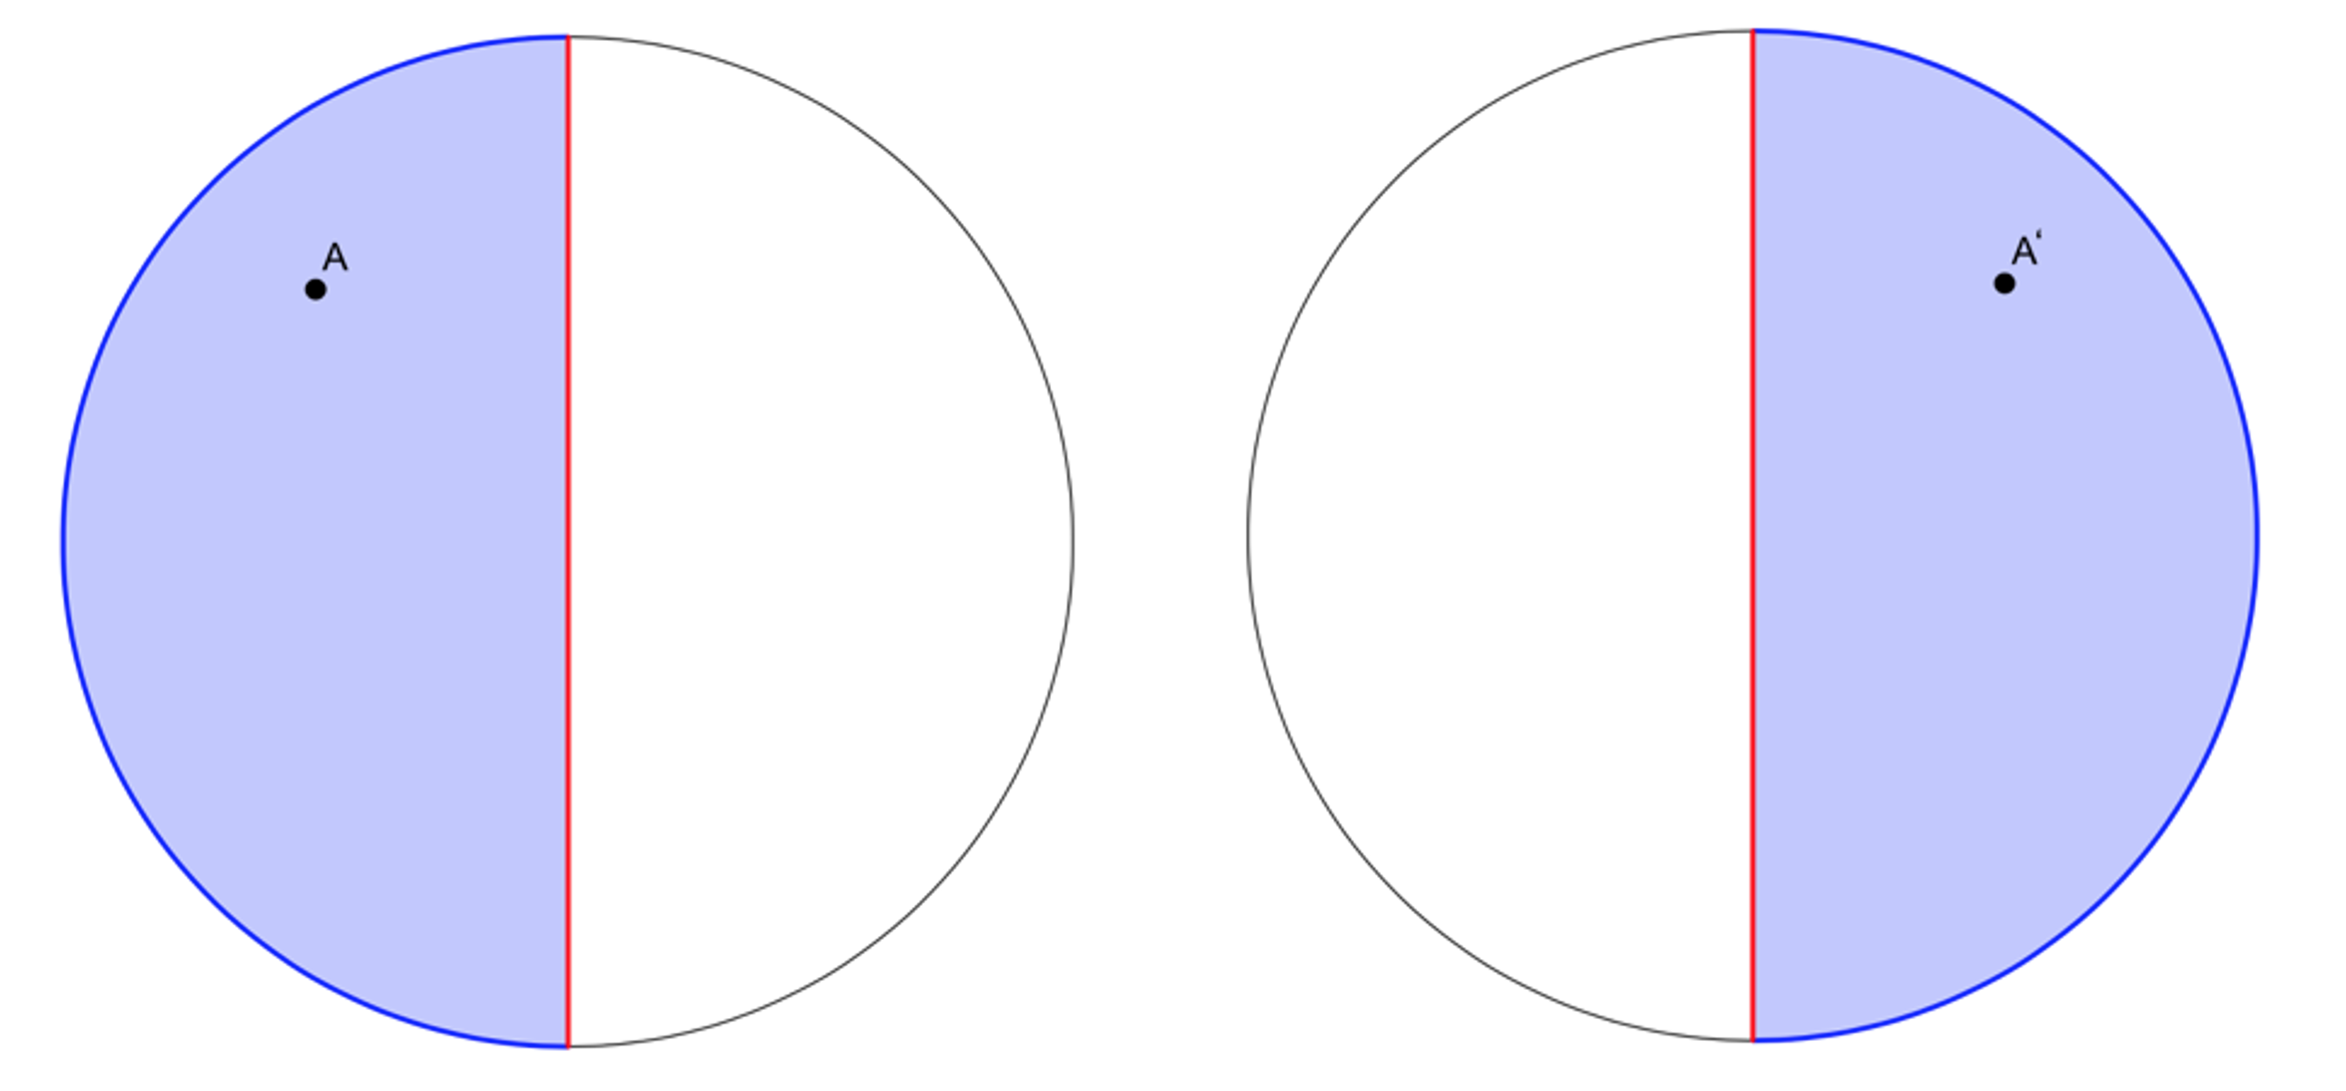
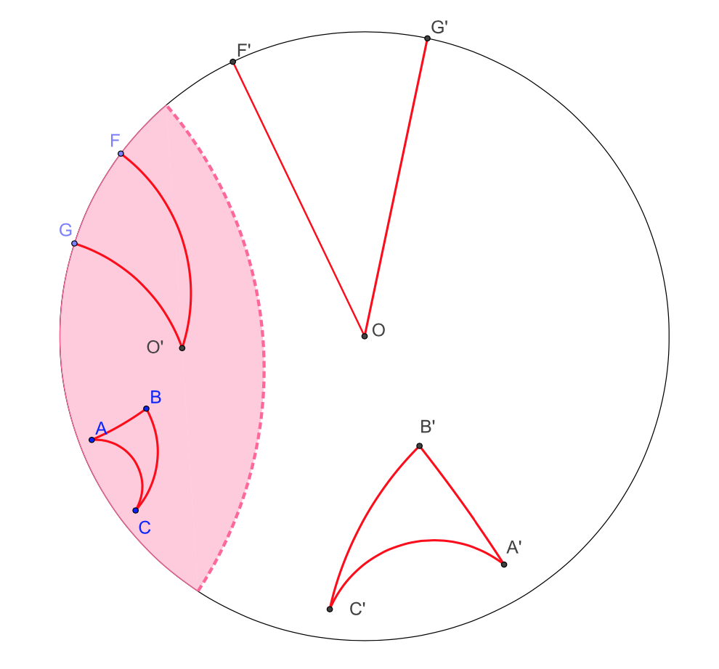


CONGRUENZA e ISOMETRIA: RIFLESSIONI IPERBOLICHE
RIFLESSIONI rispetto a una RETTA IPERBOLICA DEL I TIPO
RIFLESSIONI rispetto a una RETTA IPERBOLICA DEL II TIPO
Figura 22: Riflessione con asse $ℓ$: $ℓ$diametro, retta iperbolica del I tipo. La riflessione è definita in modo analogo alla riflessione euclidea, ristretta però al disco di Poincaré.
Figura 23: Riflessione con asse $ℓ$ di due triangoli iperbolici, con $ℓ$ retta iperbolica del II tipo. La riflessione trasforma l’una nell’altra le due regioni in cui $ℓ$ divide il disco e tutti gli angoli dei triangoli sono conservati.

Slide 45

CONGRUENZA e ISOMETRIA: OMOGENEITÀ E ISOTROPIA
Proposizione (Esistenze Movimenti Rigidi) Esiste un numero sufficiente di movimenti rigidi del modello di Poincaré in modo che:
Omogeneità: Dati due punti $A$e $B$ esiste un’isometria $f$ tale che $f\left(A\right)=B$;
Isotropia: Dati tre punti distinti $O,A$e $B$ esiste un’isometria $f$ che lascia fisso il punto $O$e che manda la semiretta $\vec{OA }$nella semiretta $\vec{OB }$;
Esistenza riflessioni: Per ogni retta iperbolica ℓ esiste un’isometria $f$ che lascia fissi i punti di ℓ e che scambia i due semipiani in cui ℓ divide il piano.

Slide 46


CONGRUENZA e ISOMETRIA: COSTRUZIONE ASSE DI UN SEGMENTO
Per qualsiasi $A≠O$esiste una circonferenza $d$, ortogonale a $c$, cioè una retta iperbolica tale che la riflessione iperbolica rispetto ad essa interscambi $A$ con $O$. Tale riflessione è unica e la retta iperbolica $d$ è detta asse iperbolico del segmento $OA$.
Figura 24: Asse iperbolico del segmento $OA.$

Slide 47

CONGRUENZA e ISOMETRIA: LA TRASLAZIONE
Figura 25: Traslazione.

Slide 48

CONGRUENZA e ISOMETRIA: CONGRUENZA IPERBOLICA NEL DISCO DI POINCARÉ
Questa definizione del concetto di congruenza iperbolica permette di verificare che anche per il disco di Poincaré sono soddisfatti tutti gli assiomi di congruenza, per segmenti, angoli e triangoli iperbolici.
La congruenza iperbolica per gli angoli coincide con la nozione euclidea.
La congruenza iperbolica per i segmenti iperbolici si adatta al nuovo metro iperbolico: il disco di Poincaré non è in scala.
Figura 26: I triangoli iperbolici neri sono tutti congruenti tra loro, poiché è possibile ricondurre l’uno all’altro tramite un numero finito di riflessioni. A destra segnati i lati dei triangoli iperbolici di decrescente lunghezza verso il bordo.

Slide 49
CAPITOLO SESTO TASSELLAZIONI DEL PIANO IPERBOLICO

Slide 50

TASSELLAZIONI IPERBOLICHE: TASSELLAZIONE IN TRIANGOLI IPERBOLICI DI COXETER

Slide 51

TASSELLAZIONI IPERBOLICHE: TASSELLAZIONE IN TRIANGOLI IPERBOLICI DI COXETER

Slide 52

TASSELLAZIONI IPERBOLICHE: TASSELLAZIONE IN TRIANGOLI IPERBOLICI DI COXETER

Slide 53

TASSELLAZIONI IPERBOLICHE: TASSELLAZIONE IN TRIANGOLI IPERBOLICI DI COXETER
Figura 27: Figura di Coxeter, rette iperboliche che definiscono una tassellazione del disco di Poincaré in esagoni regolari.

Slide 54


TASSELLAZIONI IPERBOLICHE: TASSELLAZIONE IN TRIANGOLI IPERBOLICI DI COXETER
Figura 28: Figura di Coxeter, esempio di tassellazione in esagoni regolari.

Slide 55

TASSELLAZIONI IPERBOLICHE: TASSELLAZIONE IN TRIANGOLI IPERBOLICI DI COXETER
Figura 29: Costruzione del triangolo iperbolico rettangolo di angoli 30°, 45°, 90°.

Slide 56

TASSELLAZIONI IPERBOLICHE: TASSELLAZIONE IN TRIANGOLI IPERBOLICI DI COXETER
Figura 29: Costruzione del triangolo iperbolico rettangolo di angoli 30°, 45°, 90°.

Slide 57

TASSELLAZIONI IPERBOLICHE: TASSELLAZIONE IN TRIANGOLI IPERBOLICI DI COXETER
Figura 30: Ricostruzione della figura di Coxeter con una serie di riflessioni iperboliche.

Slide 58
TASSELLAZIONI IPERBOLICHE : RICOSTRUZIONE DELLA FIGURA DI COXETER
Figura 30: Ricostruzione della figura di Coxeter con una serie di riflessioni iperboliche.

Slide 59


TASSELLAZIONI: TASSELLAZIONI REGOLARI EUCLIDEE $\{m,n\}$
Definizione: Una tassellazione regolare del piano è un rivestimento del piano i cui tasselli sono poligoni regolari, in cui ogni vertice appartiene allo stesso numero di poligoni. Una tassellazione regolare si dice di tipo $\{m,n\}$ quando i poligoni hanno $m$ lati e ogni vertice appartiene a $n$ poligoni.
Se si impone l’utilizzo di un solo poligono regolare:
Nel caso euclideo le sole configurazioni possibili sono tre: {3, 6}, {4, 4}, {6, 3}.
Figura 31: Tassellazioni regolari triangolare, quadrangolare, esagonale.

Slide 60



TASSELLAZIONI: TASSELLAZIONI IRREGOLARI O APERIODICHE
Definizione: Una tassellazione irregolare o aperiodica, è una tassellazione tale che nessuna traslazione la mandi in se stessa. Una tassellazione aperiodica è un insieme di tasselli differenti, anche di forme tutte diverse.
a) Tassellazione aperiodica di Penrose (1974), con i due tasselli in blu e verde "dart" e "kite".
b) Tassellazione aperiodica di Smith (2023), con il tassello "hat".
Figura 32: Tassellazioni irregolari o aperiodiche.

Slide 61



TASSELLAZIONI : TASSELLAZIONI REGOLARI IPERBOLICHE $\{m,n\}$
Nel caso iperbolico le configurazioni possibili sono infinite, perché: $α<\frac{mπ−2π}{m}$ e $nα=2π$
Cioè per ogni $m ≥ 3$, esiste una famiglia infinita di tassellazioni iperboliche regolari dove $n > \frac{2m }{m−2} .$^{[5]}
Figura 33: Le prime due
P- tassellazioni $T_{m,n }$del piano iperbolico per
$3≤m≤8$(in nero) e le loro duali $T_{m,n}^{′}≅T_{n,m }$ (in rosso). ^{[5]}

Slide 62

TASSELLAZIONI IPERBOLICHE : RICOSTRUZIONE DELLA FIGURA DI COXETER
Figura 34: Limite del Cerchio I ^{[2]} (1958), esempio di tassellazione $\{6,4\}.$

Slide 63

TASSELLAZIONI IPERBOLICHE : RICOSTRUZIONE DELLA FIGURA DI COXETER
Figura 35: Limite del Cerchio III ^{[2]} (1958), esempio di tassellazione $\{8,3\}.$

Slide 64
“Il senso comune è quello strato di pregiudizi che si sono depositati nella mente prima dei diciotto anni” . A. Einstein
Il senso comune, cioè il giudizio senz’alcuna riflessione, spinge molti a non porsi tante domande nel corso della propria vita, ma se siamo disposti ad analizzare meglio ciò che ci circonda senza né preconcetti né pregiudizi, forse scopriremo che, oltre al nostro quotidiano, c’è un mondo strabiliante in cui gran parte di quello di cui prima eravamo fermamente convinti fosse il tutto è in realtà solo una minima parte del possibile.

Slide 65
BIBLIOGRAFIA
[1] B. Ernst. Lo specchio magico di M.C. Escher. Taschen, Berlino, 1990. ISBN 3-89450-182-0 2.
[2] S. Hart. Escher and Coxeter a mathematical conversation. Gresham College, 5, 2017.
URL https://brewminate.com/escher-and-coxeter-a-mathematical-conversation/
[3] M. Bussagli. ESCHER. Skira, Roma, Chiostro del Bramante, 2014. ISBN 9 788857 225722. Catalogo della mostra ESCHER.
[4] H. S. M. Coxeter. Non-euclidean geometry. University of Toronto Press, 1942.
[5] R. Piergallini. Geometria e tassellazioni. URL https://oldmat.unicam.it/
piergallini/home/seminari/tassellazioni/tassellazioni.pdf.
[6] R. Hartshorne. Geometry: Euclid and Beyond. S.Axler, F.W. Gehring, K.A. Ribet, Berkeley,California,USA, 2000. ISBN 978-1-4419-3145-0.
[7] E. Agazzi and D. Palladino. Le geometrie non euclidee e i fondamenti della geometria dal punto di vista elementare. La scuola, 2014. ISBN 883509450X. Collana: Analisi e sintesi.
[8] D. Hilbert. The Foundations of Geometry. The Open Court Pulishing Co., La Salle, Illinois, reprint edition, 1950. Authorized Translation by E.J. Townsend, Ph.D
[9] D. O’Shea. La congettura di Poincaré, Rizzoli 2008. ISBN 9788817023573

Slide 66
Grazie per l’attenzione!

